Slide 1


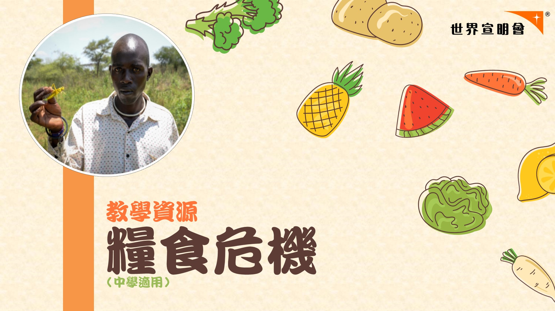
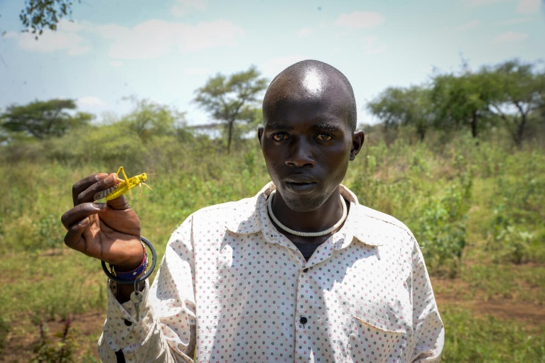






教學資源
糧食危機
（中學適用）

Slide 2
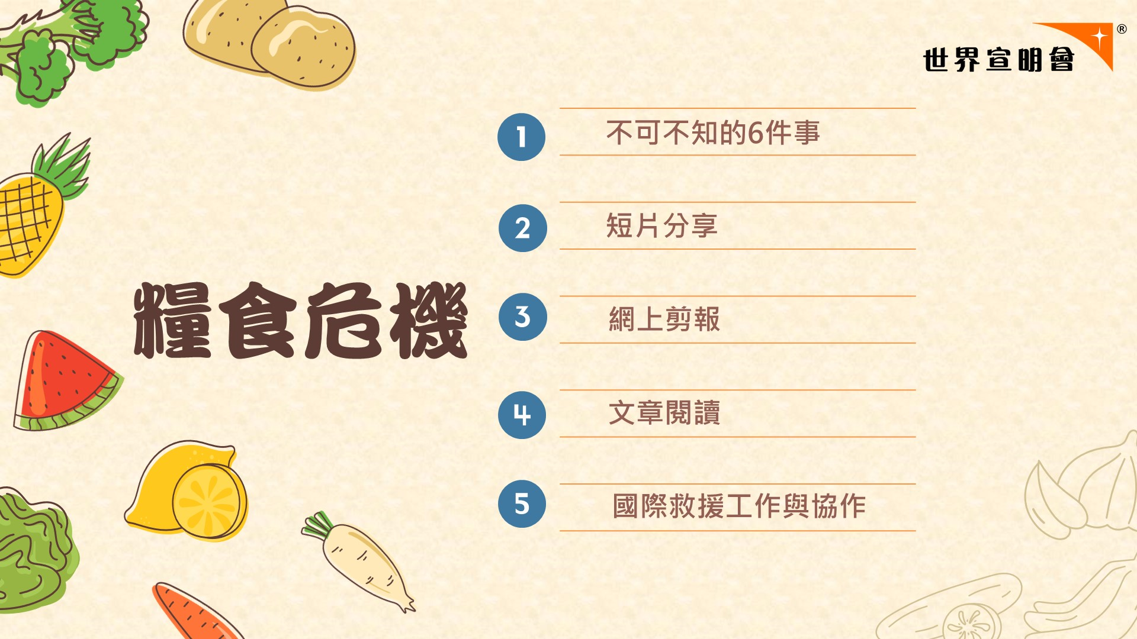



1
不可不知的6件事
  2
  短片分享
糧食危機
  3
  網上剪報
  4
  文章閱讀
  5
  國際救援工作與協作

Slide 3
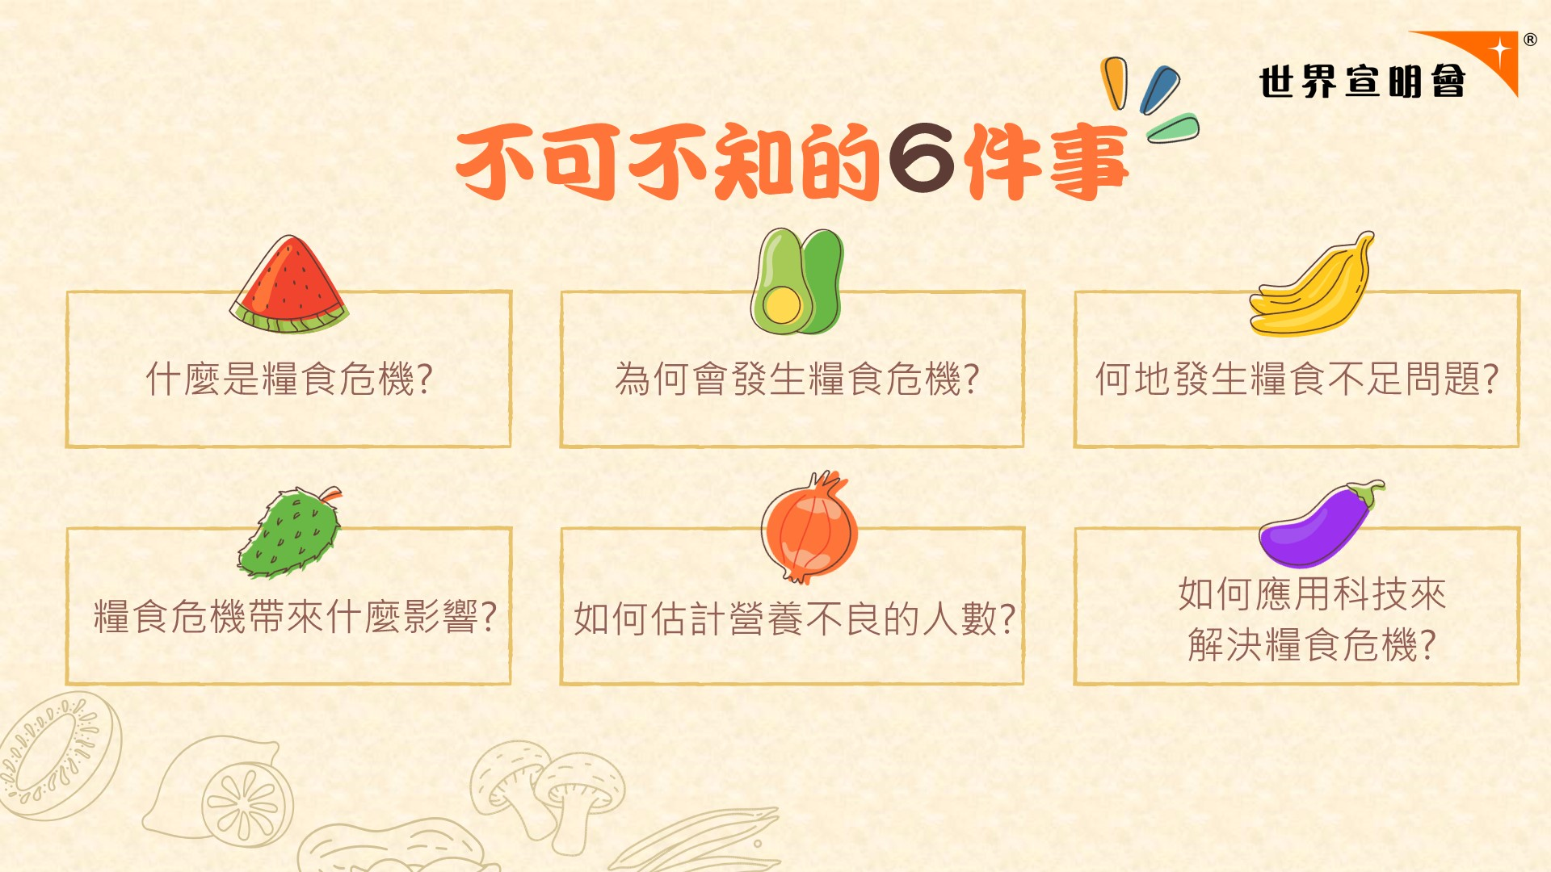













不可不知的6件事
什麼是糧食危機?
為何會發生糧食危機?
何地發生糧食不足問題?
如何應用科技來
解決糧食危機?
糧食危機帶來什麼影響?
如何估計營養不良的人數?

Slide 4
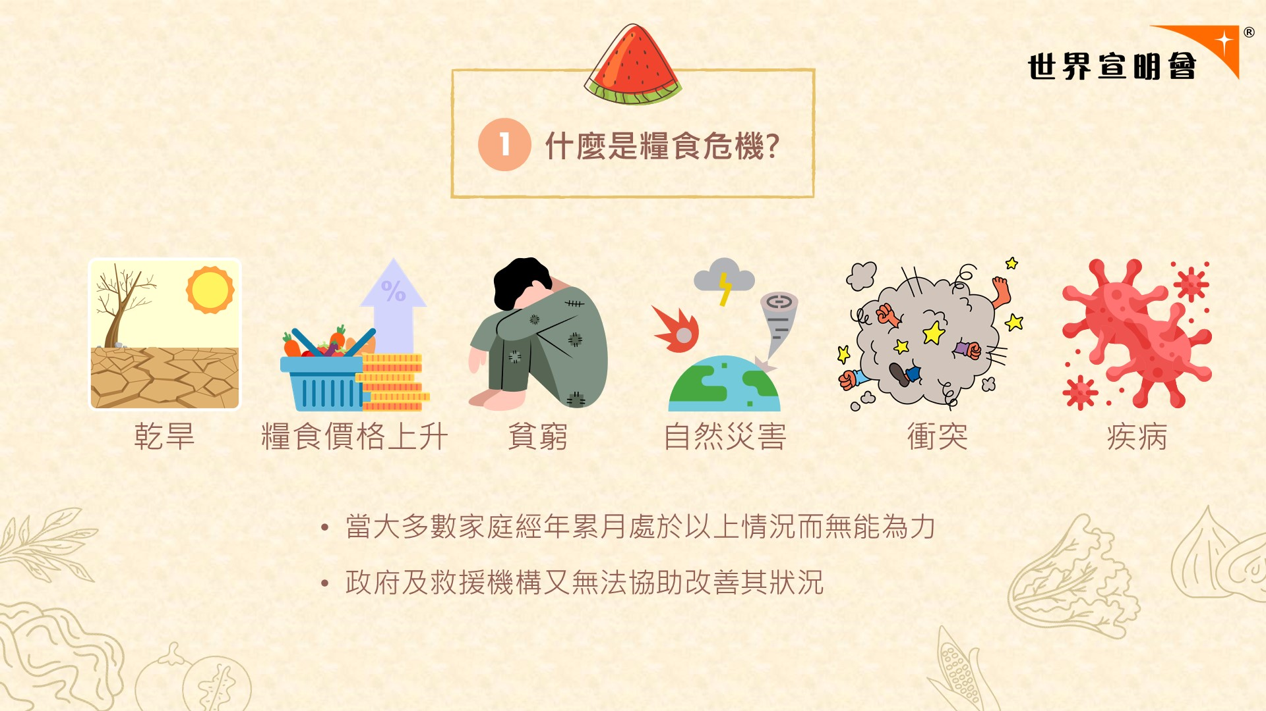
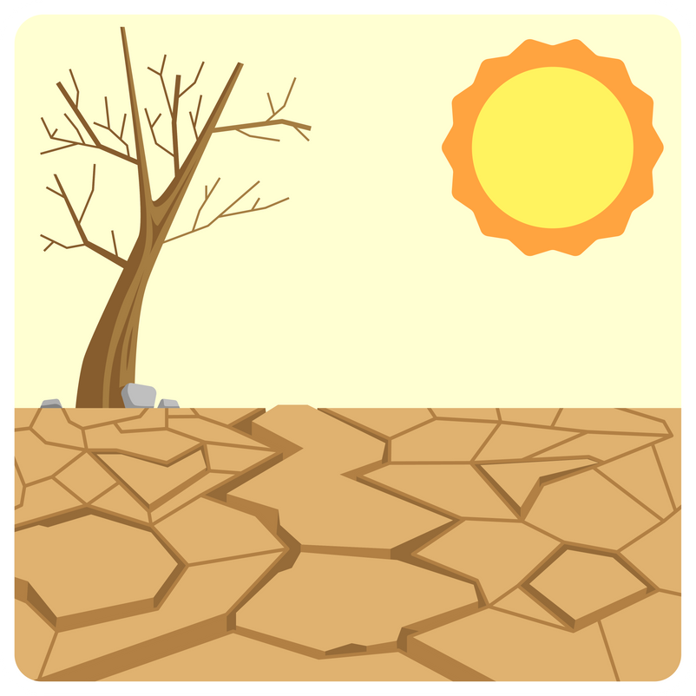
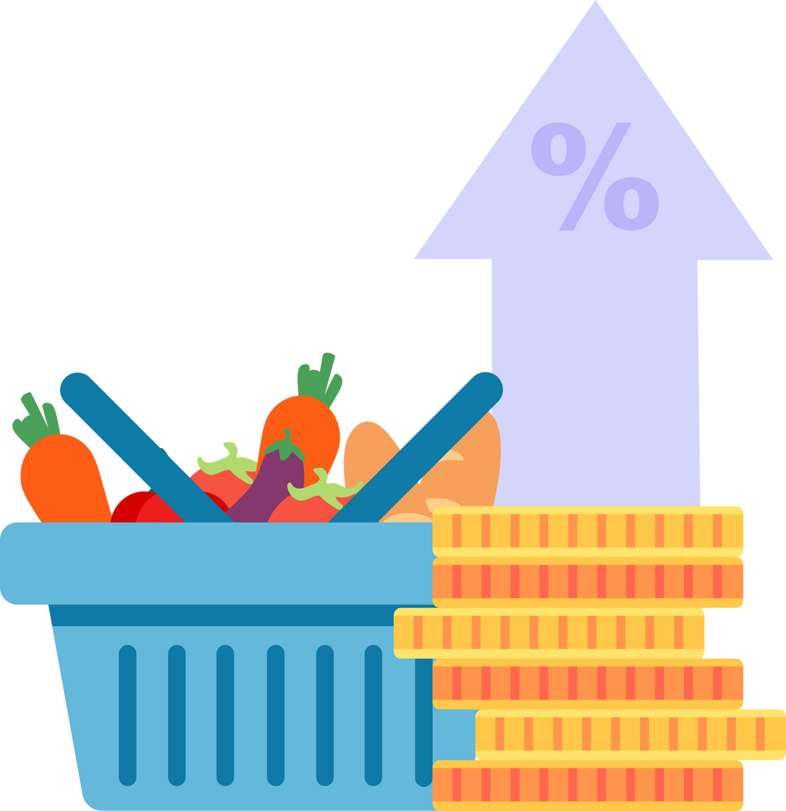










1
什麼是糧食危機?
乾旱
糧食價格上升
貧窮
自然災害
衝突
疾病
  當大多數家庭經年累月處於以上情況而無能為力
  政府及救援機構又無法協助改善其狀況

Slide 5
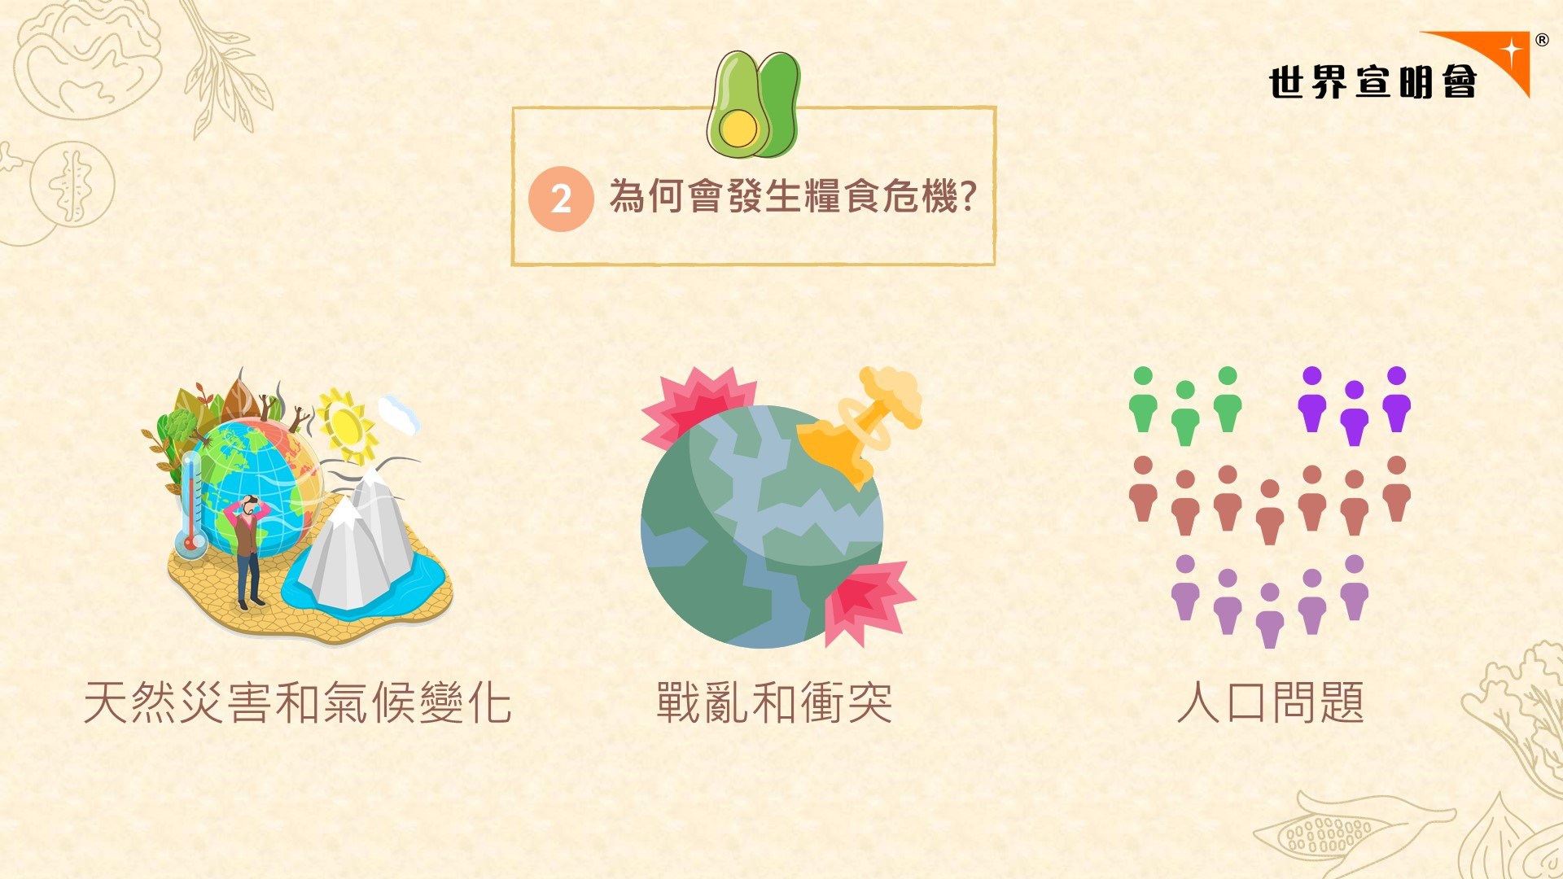



2
為何會發生糧食危機?
天然災害和氣候變化
戰亂和衝突
人口問題

Slide 6
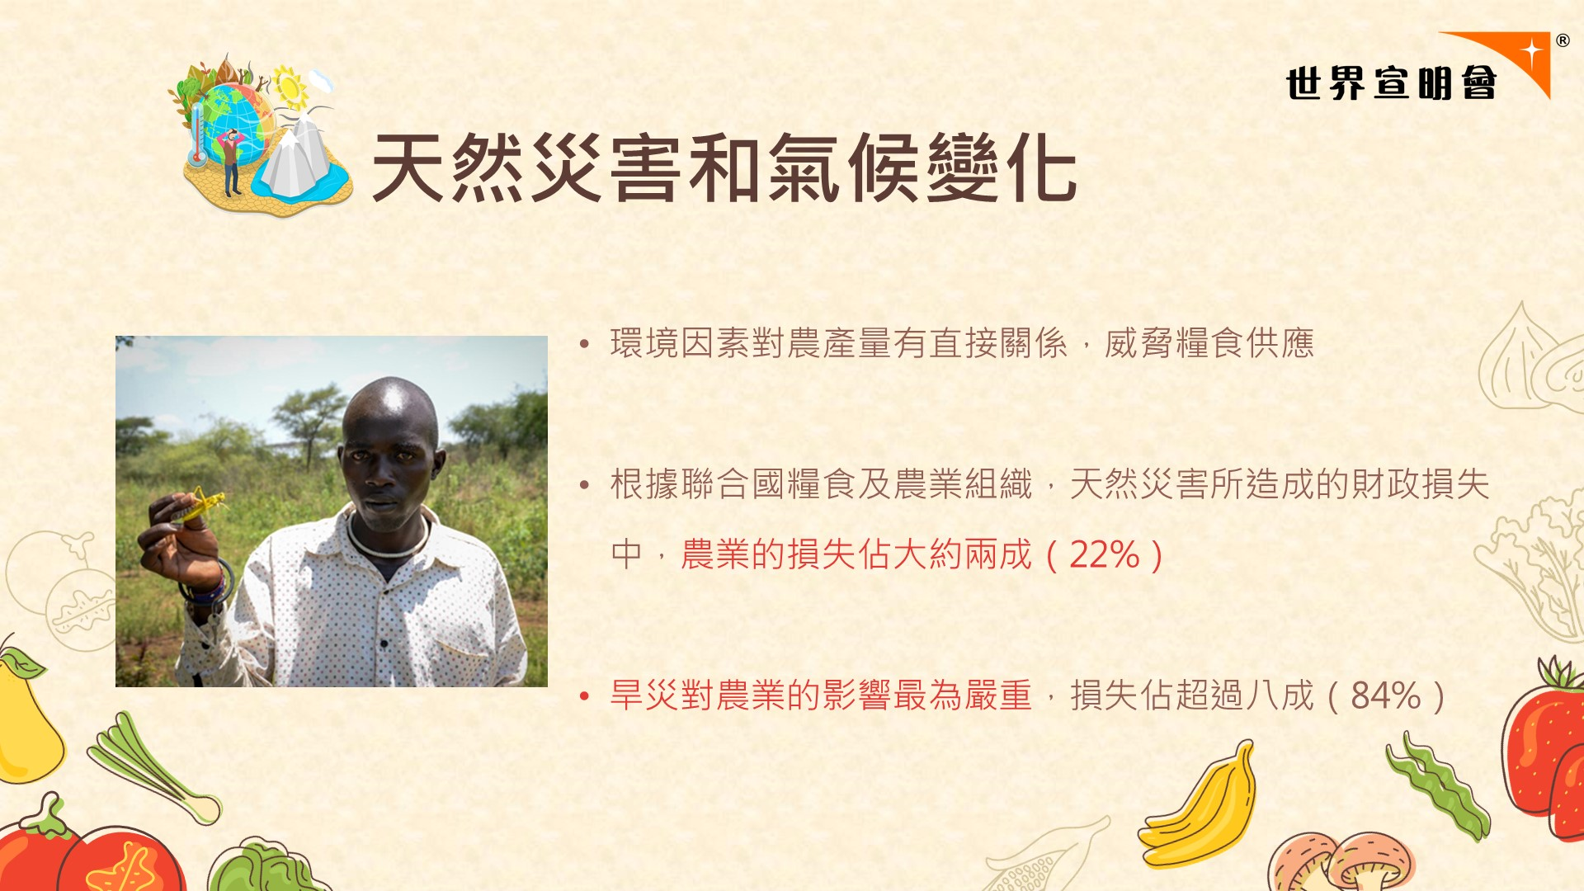
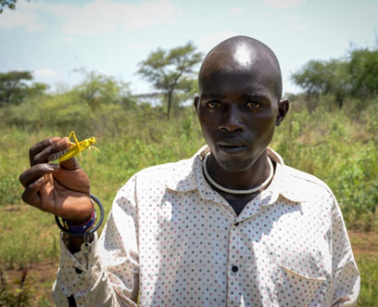






天然災害和氣候變化
  環境因素對農產量有直接關係，威脅糧食供應
  根據聯合國糧食及農業組織，天然災害所造成的財政損失中，農業的損失佔大約兩成（22%）
  旱災對農業的影響最為嚴重，損失佔超過八成（84%）

Slide 7
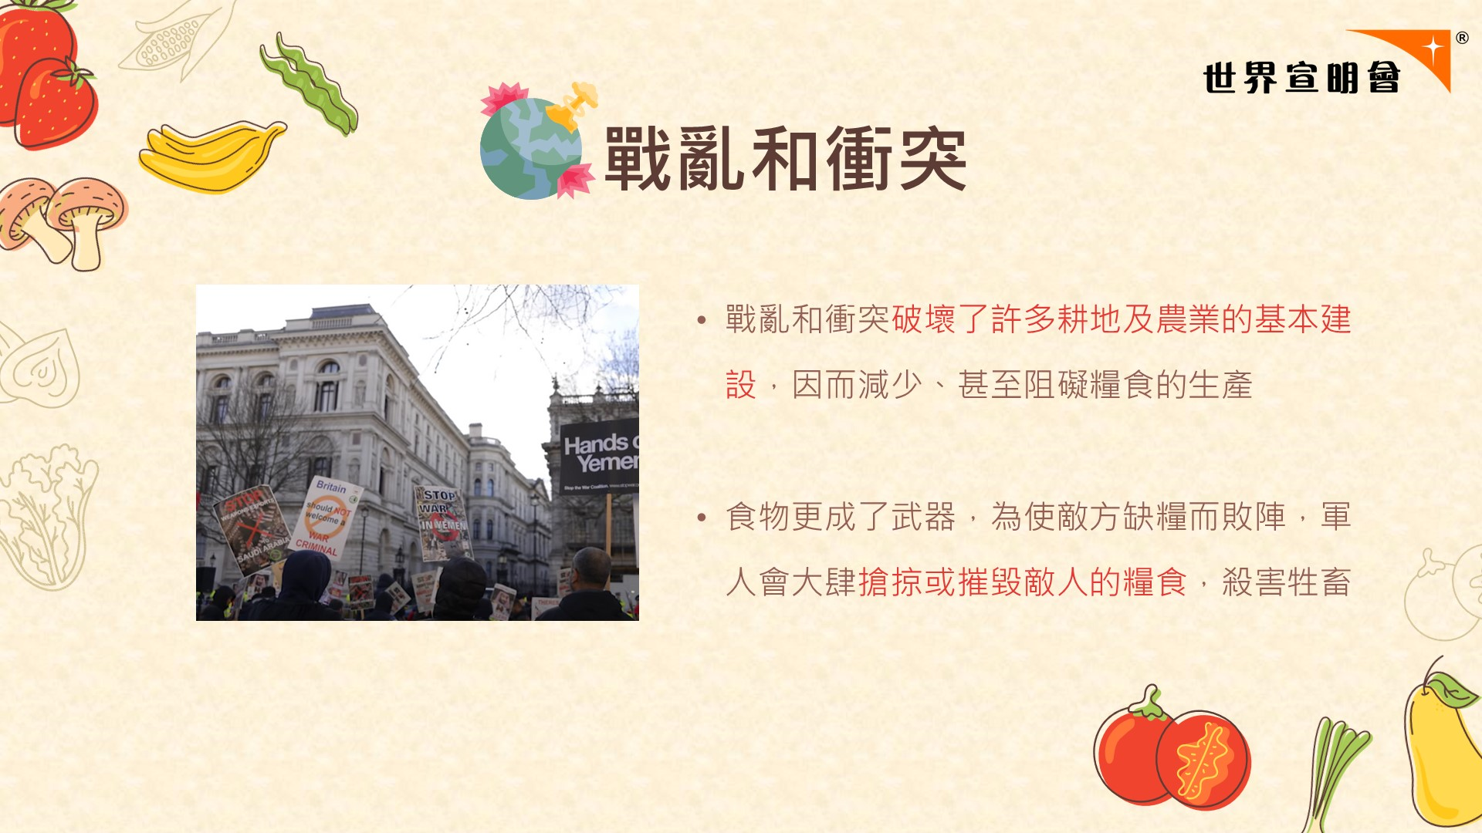

戰亂和衝突
  戰亂和衝突破壞了許多耕地及農業的基本建設，因而減少、甚至阻礙糧食的生產
  食物更成了武器，為使敵方缺糧而敗陣，軍人會大肆搶掠或摧毀敵人的糧食，殺害牲畜

Slide 8
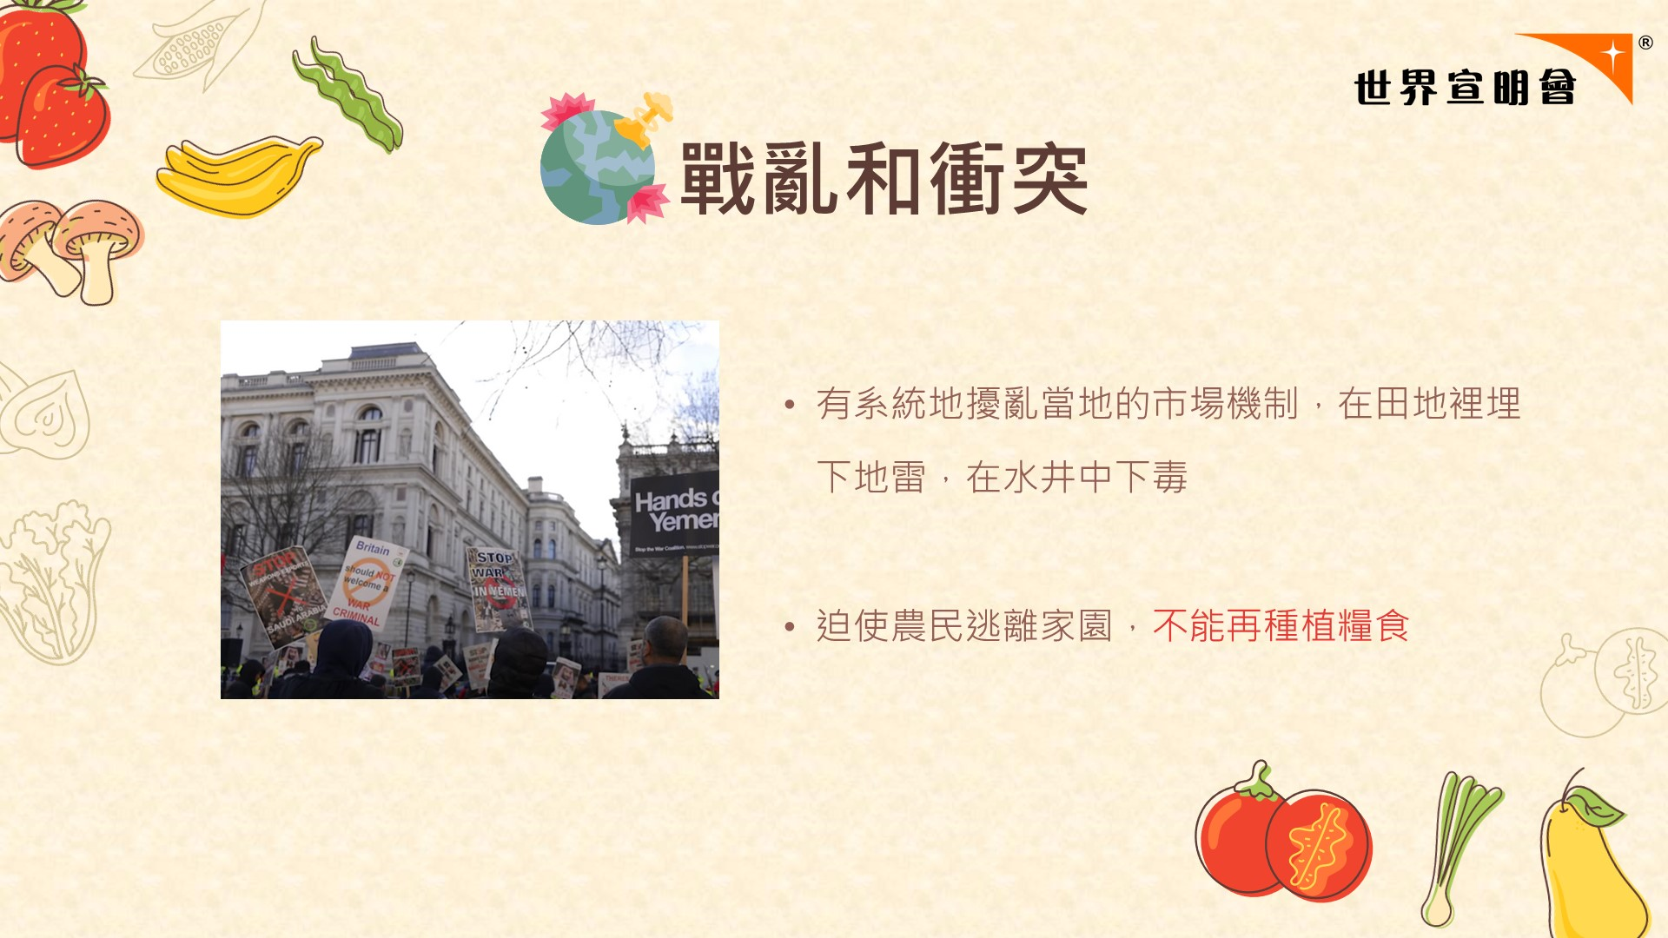
戰亂和衝突
  有系統地擾亂當地的市場機制，在田地裡埋下地雷，在水井中下毒
  迫使農民逃離家園，不能再種植糧食

Slide 9
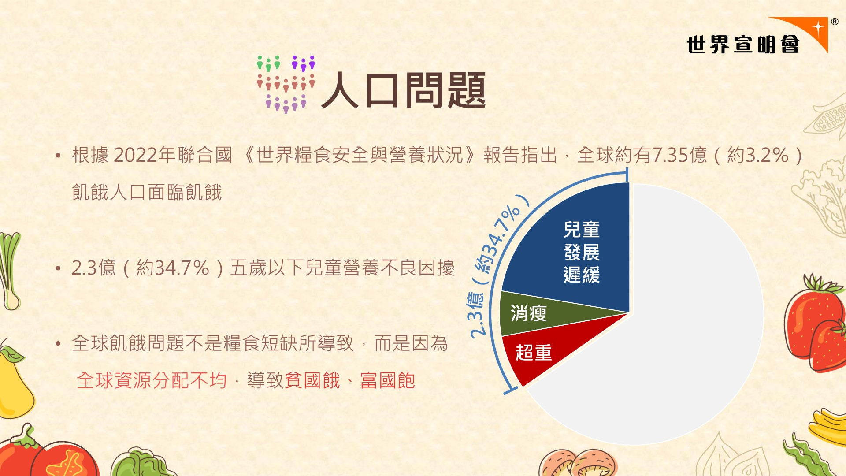
人口問題
  根據 2022年聯合國 《世界糧食安全與營養狀況》報告指出，全球約有7.35億（約3.2％）飢餓人口面臨飢餓
  2.3億（約34.7％）五歲以下兒童營養不良困擾
  全球飢餓問題不是糧食短缺所導致，而是因為
    全球資源分配不均，導致貧國餓、富國飽
  兒童
  發展
  遲緩
  2.3億（約34.7％）
  消瘦
  超重
Notes:
https://zh.wfp.org/news/122-million-more-people-pushed-hunger-2019-due-multiple-crises-reveals-un-report

Slide 10
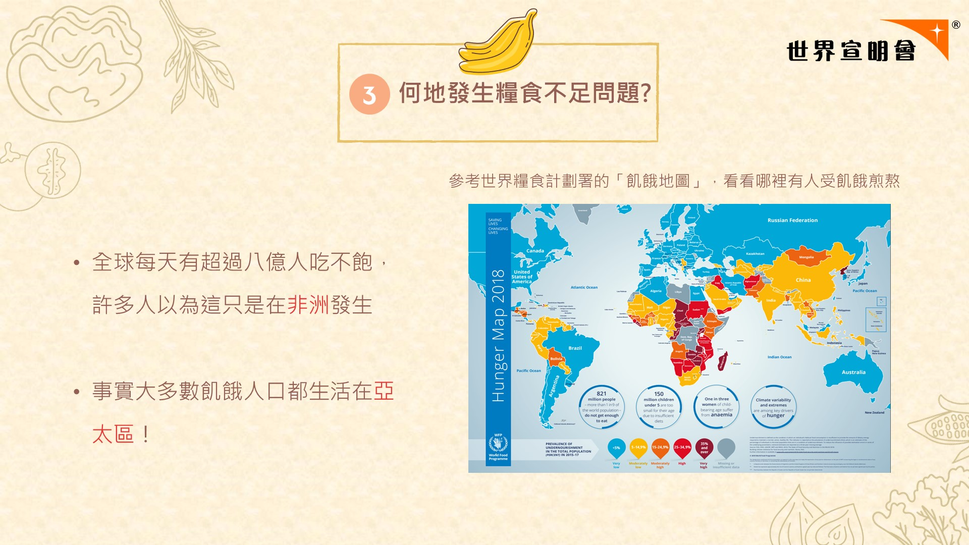
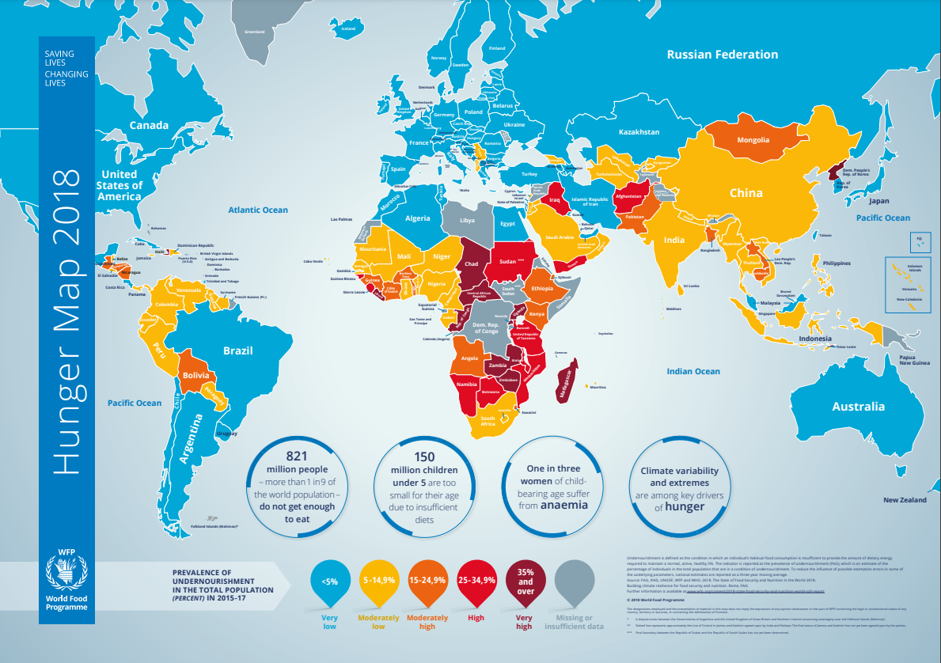
  3
何地發生糧食不足問題?
  參考世界糧食計劃署的「飢餓地圖」，看看哪裡有人受飢餓煎熬
  全球每天有超過八億人吃不飽，許多人以為這只是在非洲發生
  事實大多數飢餓人口都生活在亞太區！

Slide 11
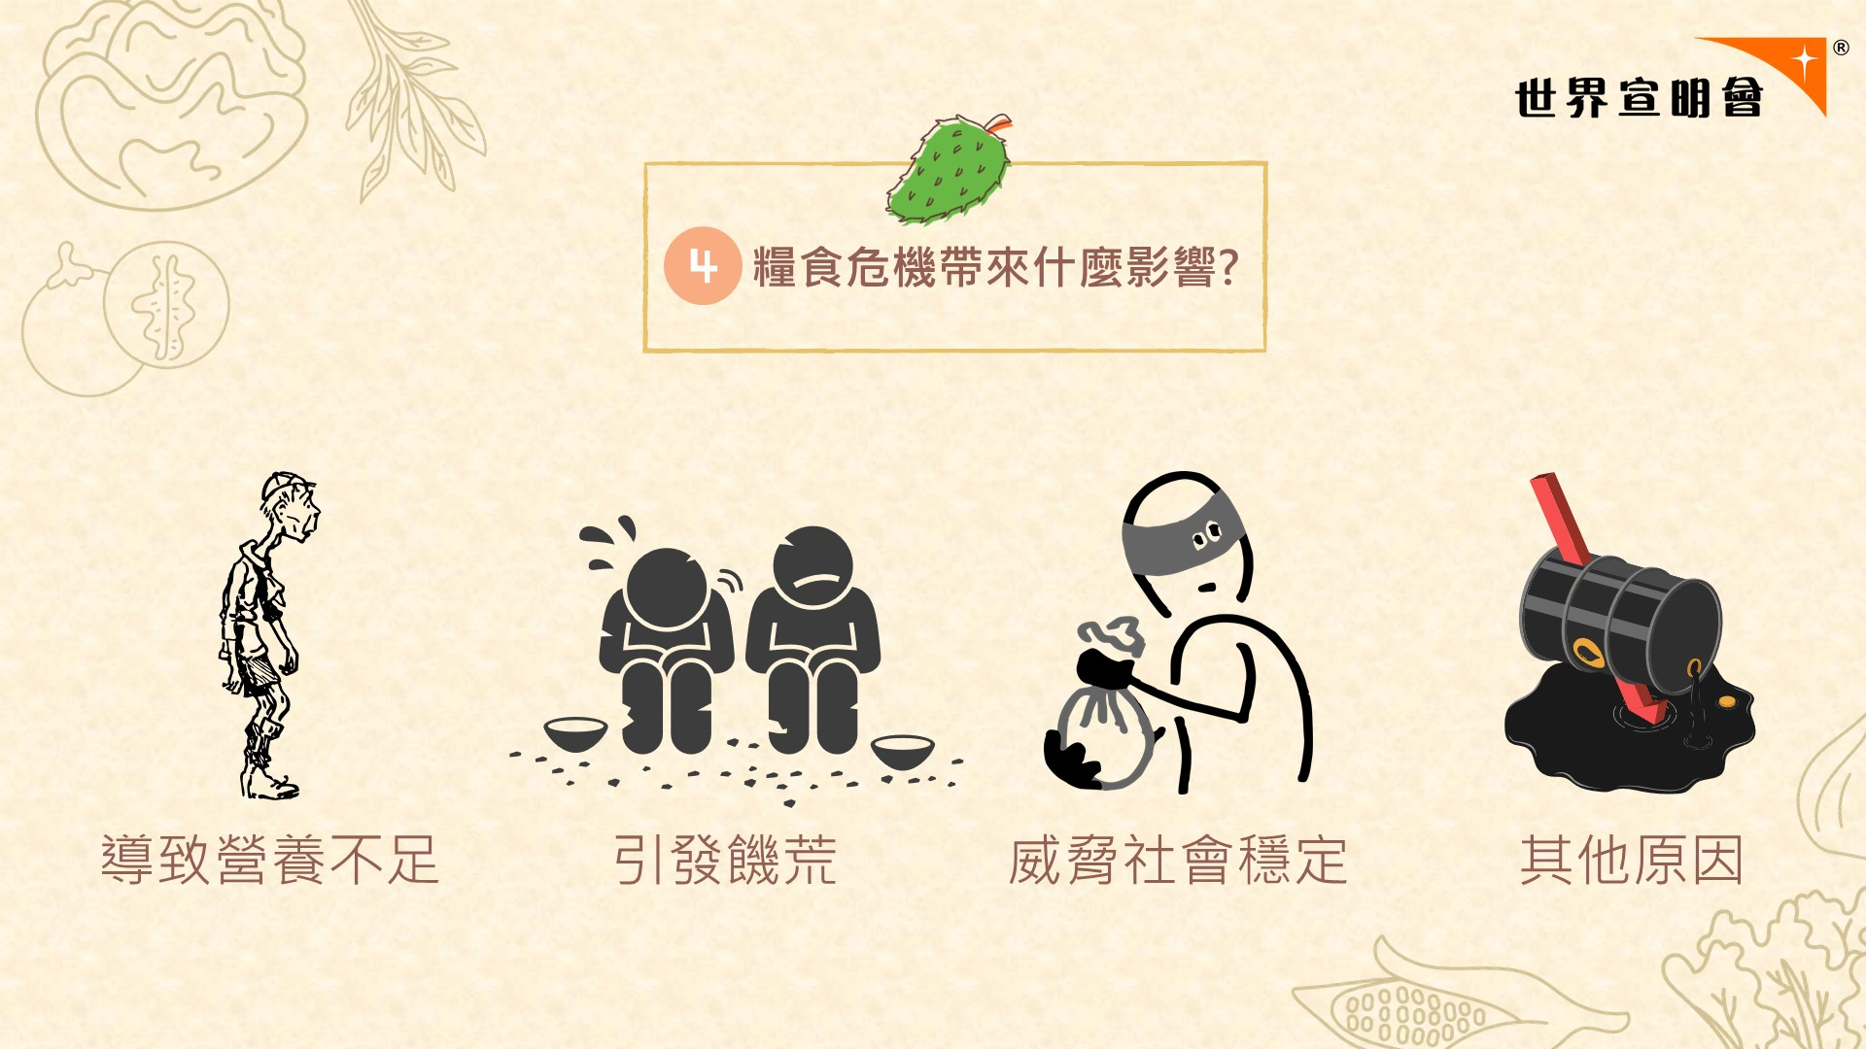



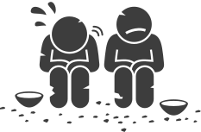
  4
糧食危機帶來什麼影響?
導致營養不足
引發饑荒
威脅社會穩定
其他原因

Slide 12
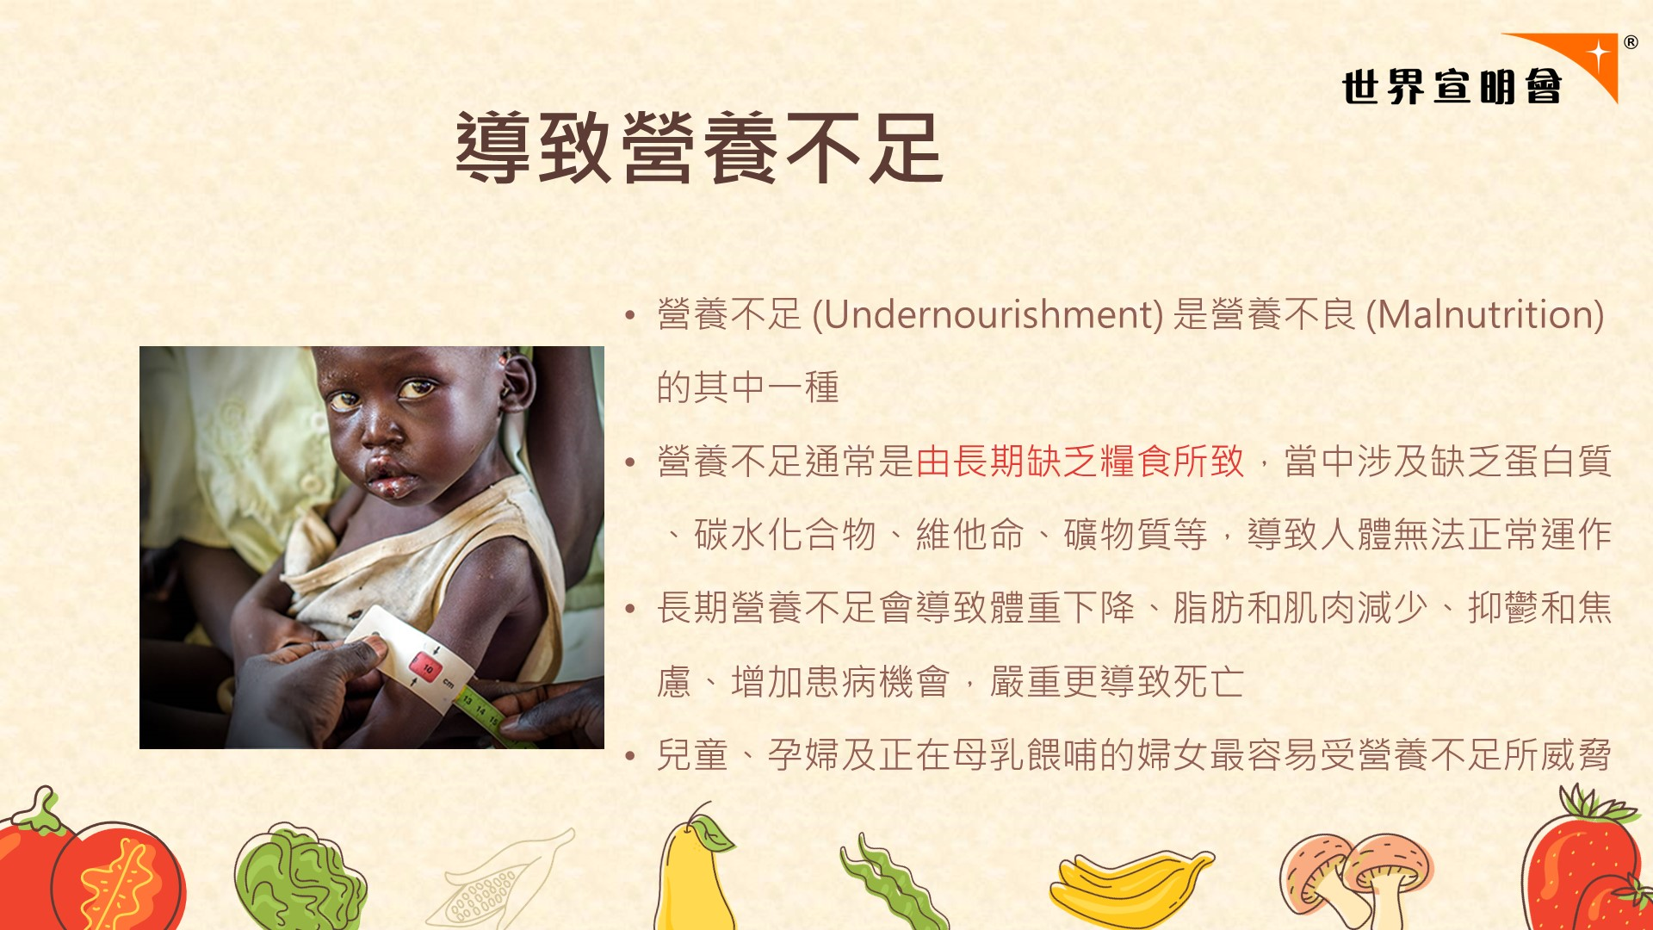
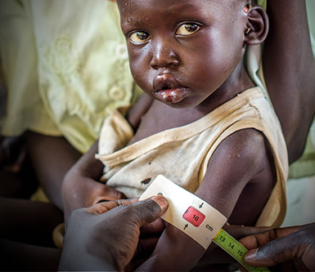
導致營養不足
  營養不足 (Undernourishment) 是營養不良 (Malnutrition) 的其中一種
  營養不足通常是由長期缺乏糧食所致，當中涉及缺乏蛋白質、碳水化合物、維他命、礦物質等，導致人體無法正常運作
  長期營養不足會導致體重下降、脂肪和肌肉減少、抑鬱和焦慮、增加患病機會，嚴重更導致死亡
  兒童、孕婦及正在母乳餵哺的婦女最容易受營養不足所威脅

Slide 13
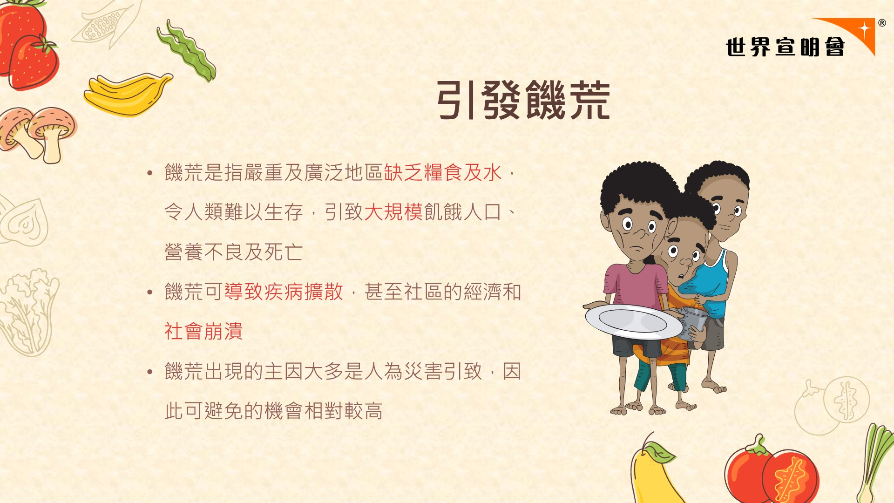
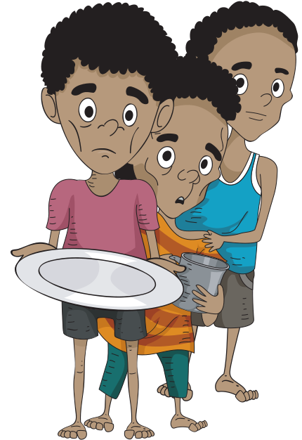
引發饑荒
  饑荒是指嚴重及廣泛地區缺乏糧食及水，令人類難以生存，引致大規模飢餓人口、營養不良及死亡
  饑荒可導致疾病擴散，甚至社區的經濟和社會崩潰
  饑荒出現的主因大多是人為災害引致，因此可避免的機會相對較高

Slide 14
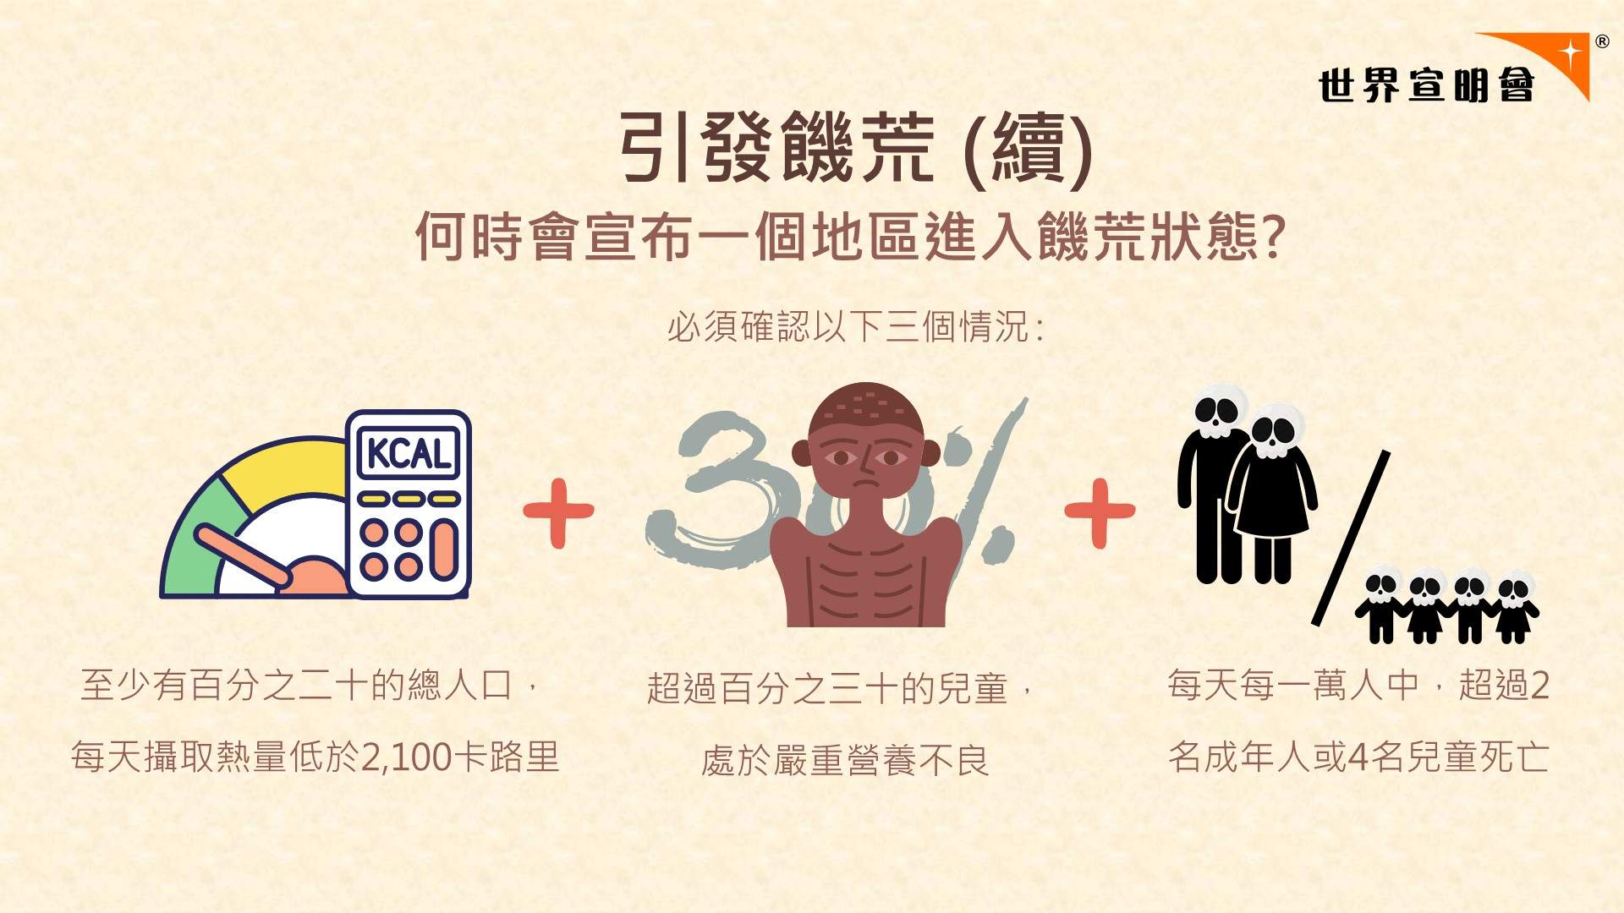







引發饑荒 (續)
何時會宣布一個地區進入饑荒狀態?
必須確認以下三個情況 :
至少有百分之二十的總人口，
每天攝取熱量低於2,100卡路里
超過百分之三十的兒童，處於嚴重營養不良
每天每一萬人中，超過2名成年人或4名兒童死亡

Slide 15
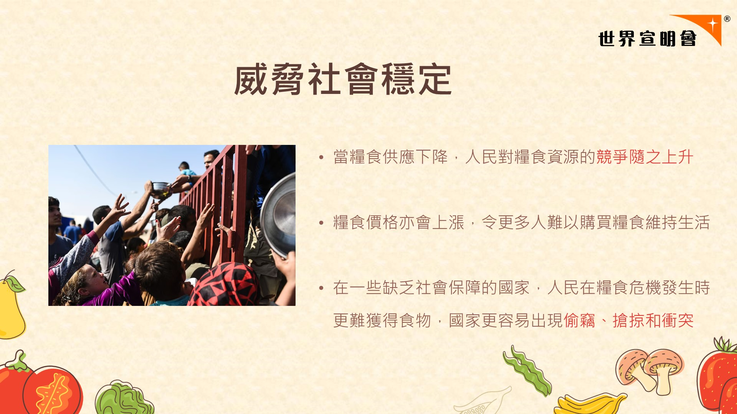
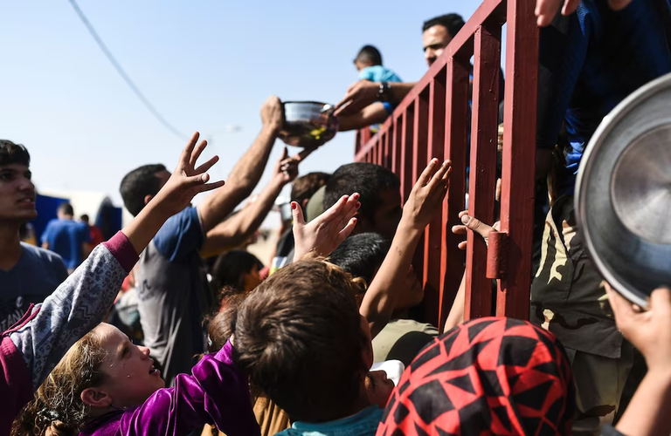
威脅社會穩定
  當糧食供應下降，人民對糧食資源的競爭隨之上升
  糧食價格亦會上漲，令更多人難以購買糧食維持生活
  在一些缺乏社會保障的國家，人民在糧食危機發生時更難獲得食物，國家更容易出現偷竊、搶掠和衝突

Slide 16
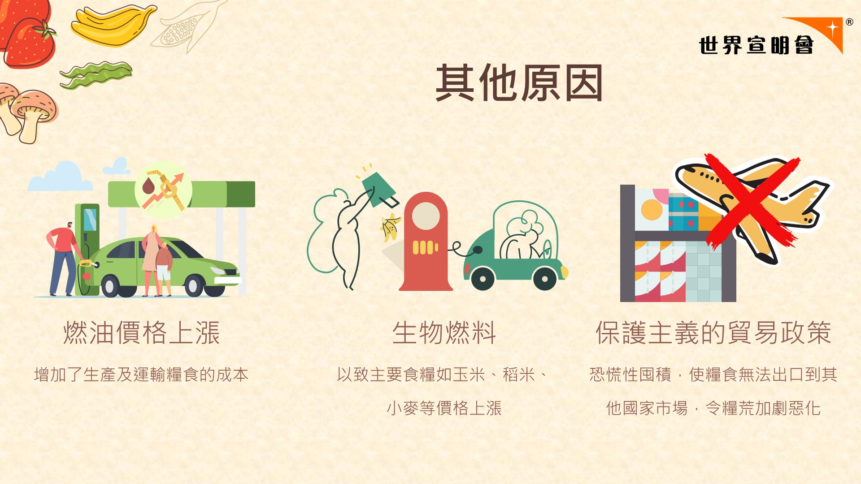

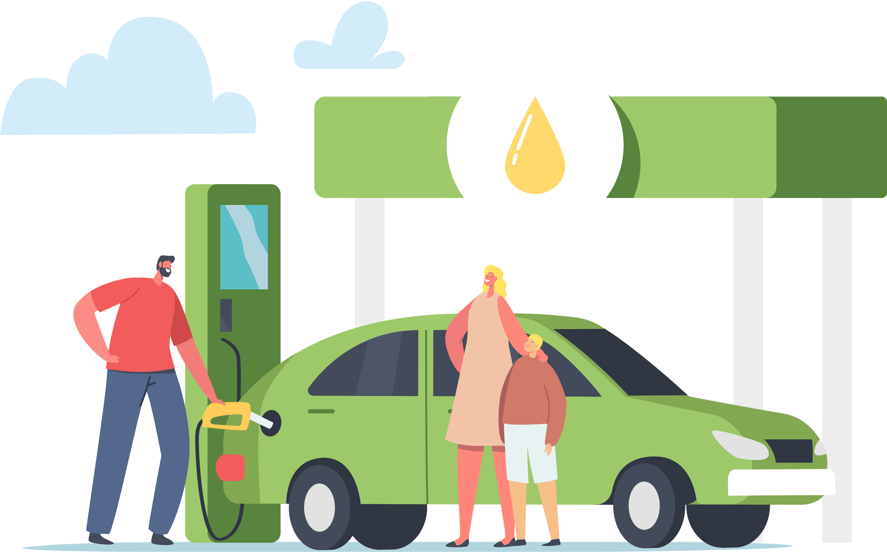




其他原因
燃油價格上漲
增加了生產及運輸糧食的成本
生物燃料
以致主要食糧如玉米、稻米、小麥等價格上漲
保護主義的貿易政策
恐慌性囤積，使糧食無法出口到其他國家市場，令糧荒加劇惡化

Slide 17
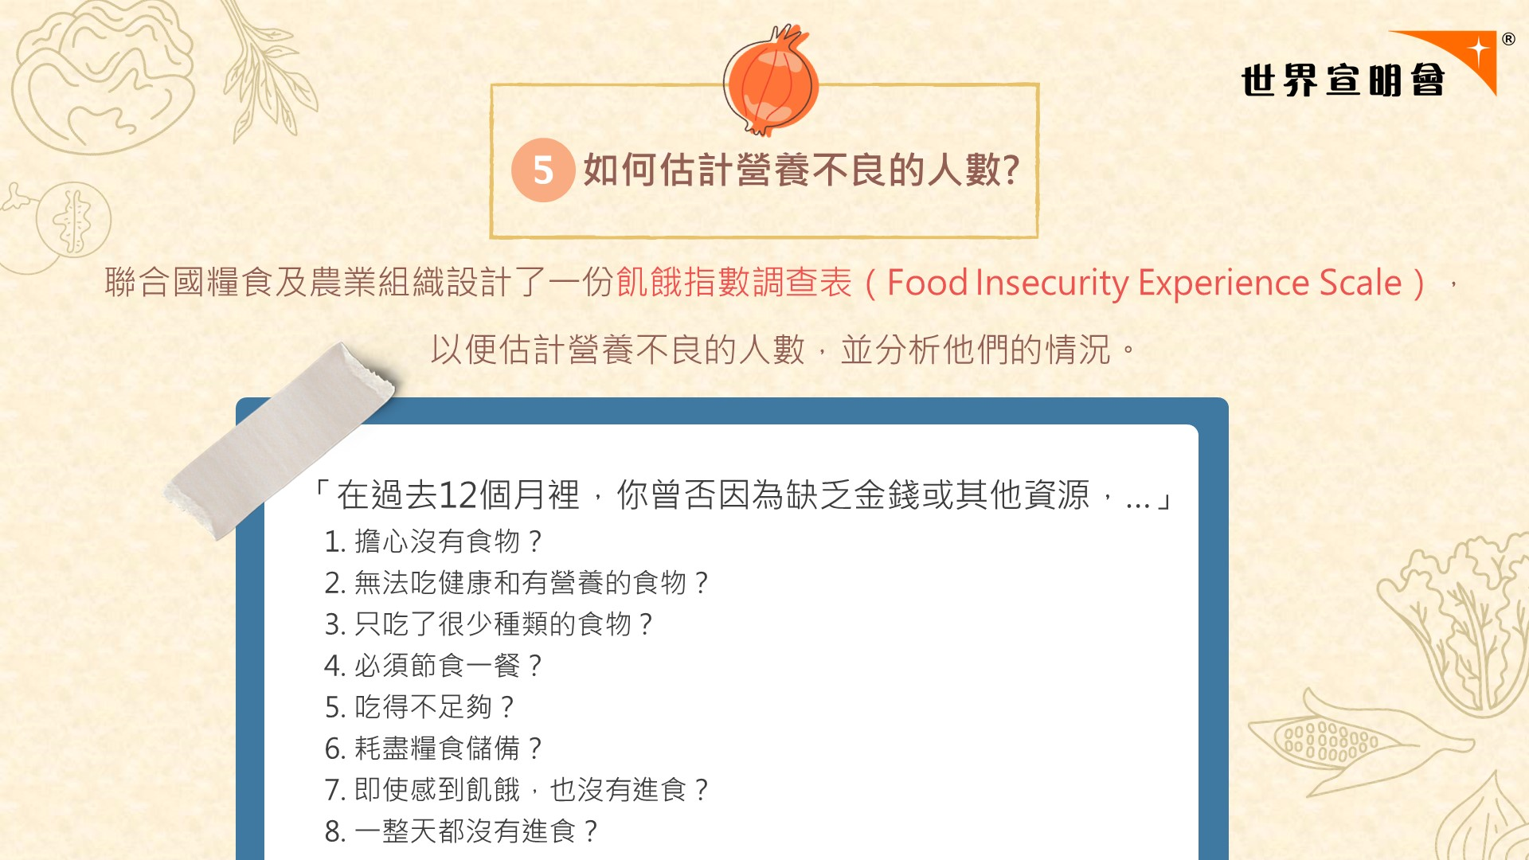

  5
如何估計營養不良的人數?
聯合國糧食及農業組織設計了一份飢餓指數調查表（Food Insecurity Experience Scale），以便估計營養不良的人數，並分析他們的情況。
「在過去12個月裡，你曾否因為缺乏金錢或其他資源，…」
1. 擔心沒有食物？
2. 無法吃健康和有營養的食物？
3. 只吃了很少種類的食物？
4. 必須節食一餐？
5. 吃得不足夠？
6. 耗盡糧食儲備？
7. 即使感到飢餓，也沒有進食？
8. 一整天都沒有進食？

Slide 18
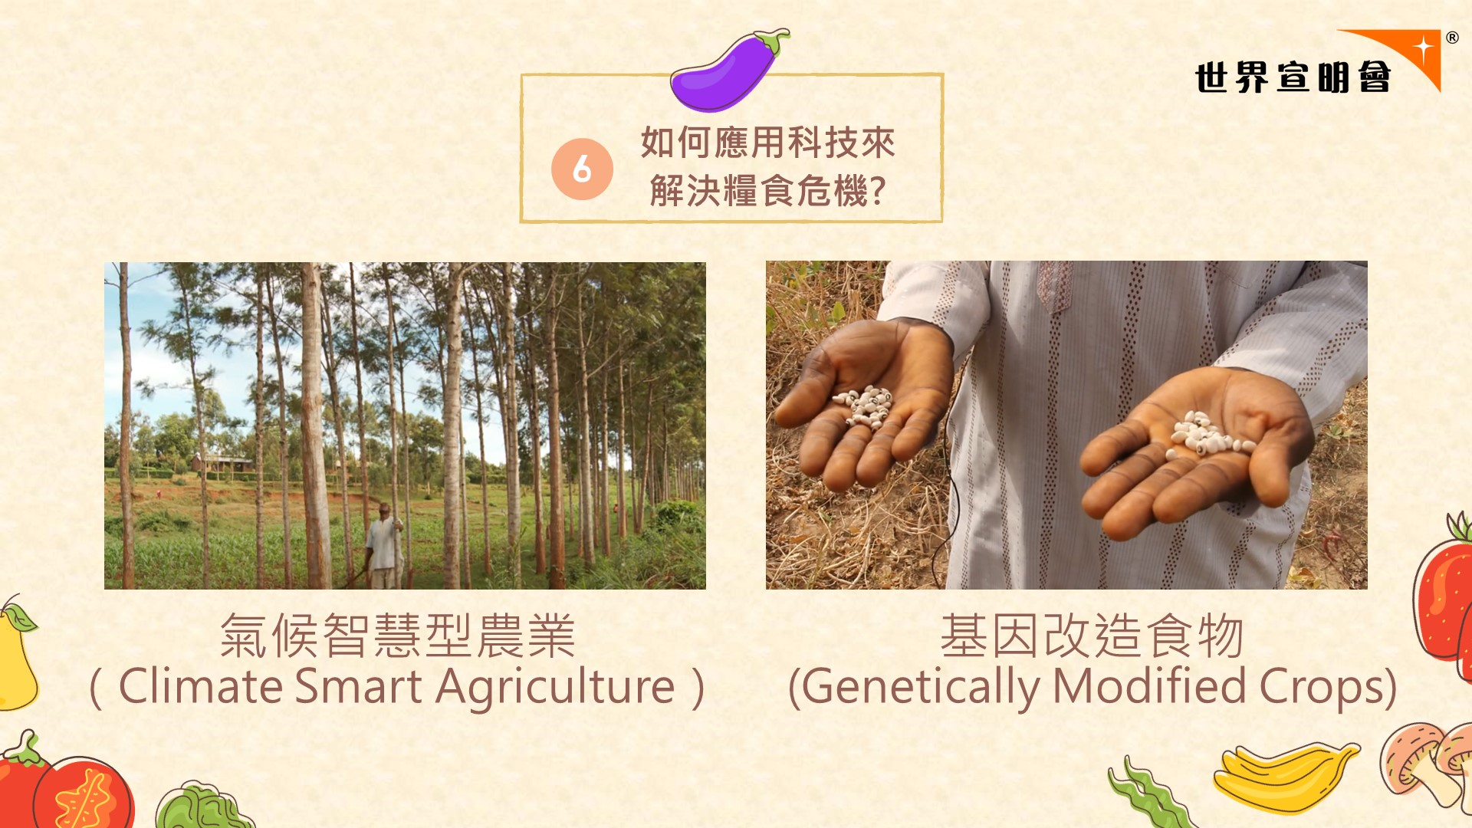
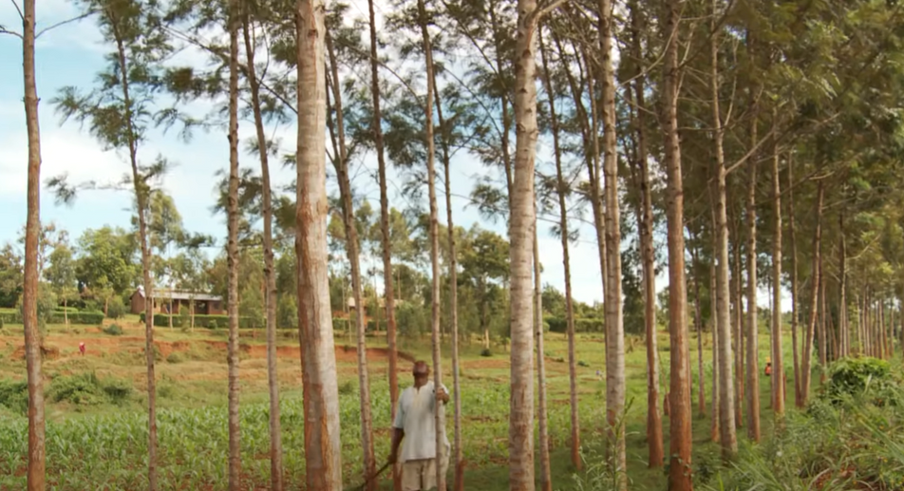
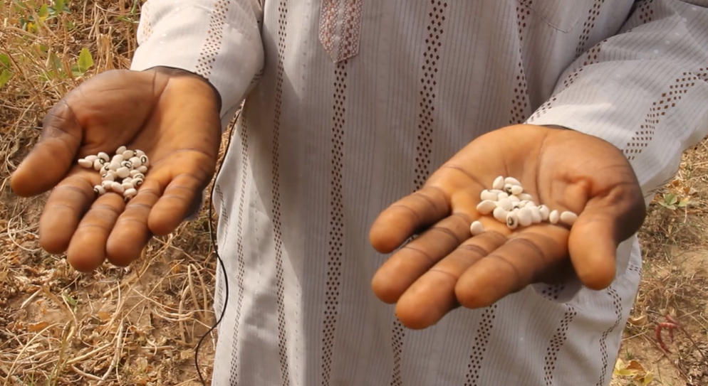
  6
如何應用科技來
解決糧食危機?
氣候智慧型農業
（Climate Smart Agriculture）
基因改造食物
(Genetically Modified Crops)

Slide 19
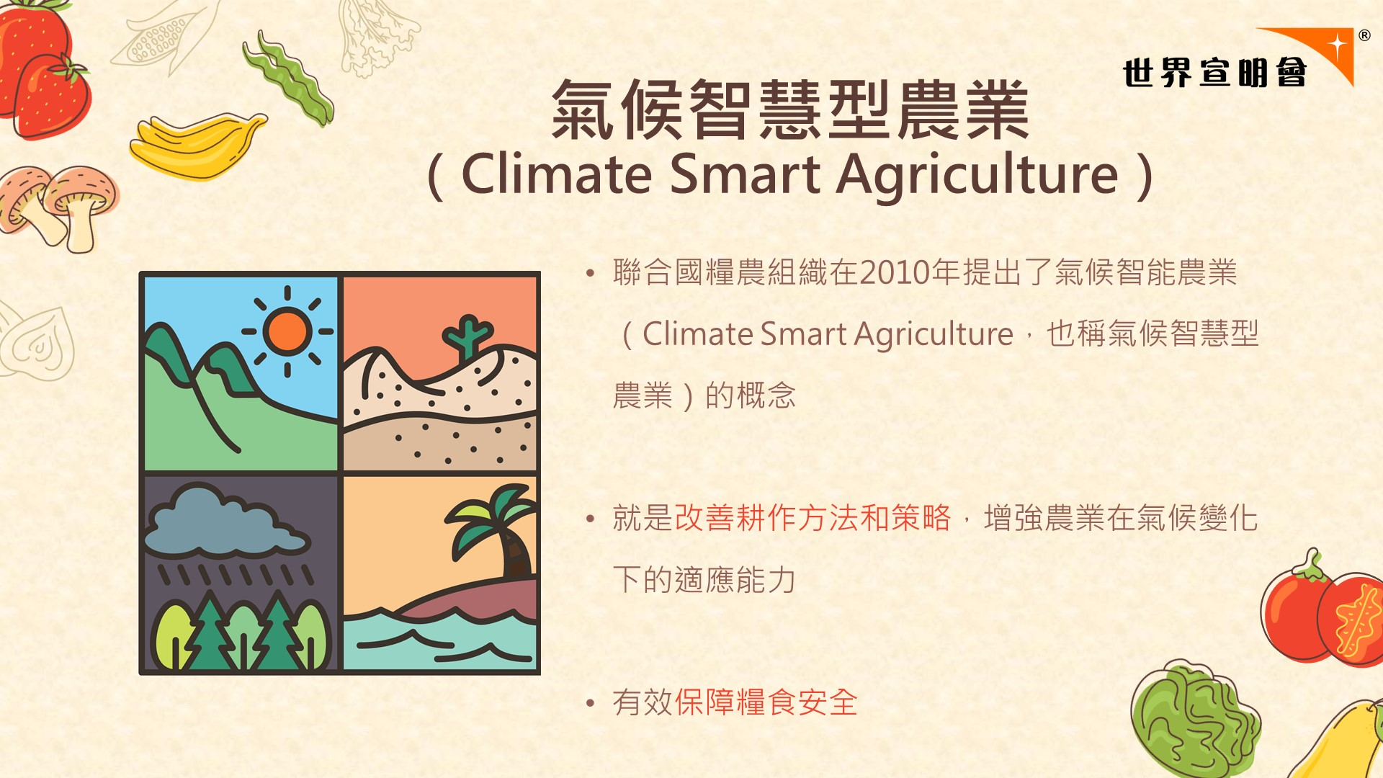

氣候智慧型農業
（Climate Smart Agriculture）
  聯合國糧農組織在2010年提出了氣候智能農業（Climate Smart Agriculture，也稱氣候智慧型農業）的概念
  就是改善耕作方法和策略，增強農業在氣候變化下的適應能力
  有效保障糧食安全

Slide 20
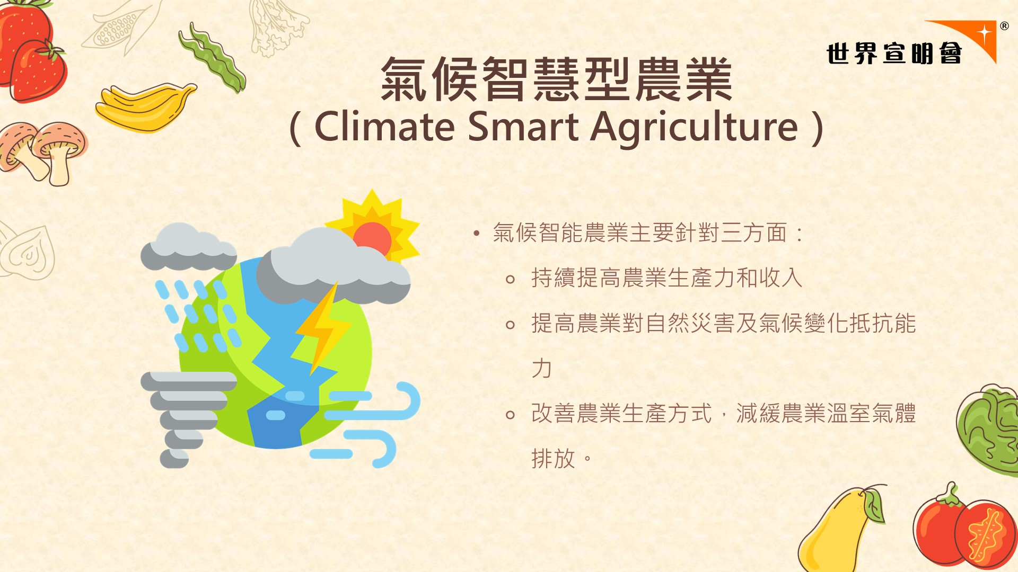

氣候智慧型農業
（Climate Smart Agriculture）
  氣候智能農業主要針對三方面：
    持續提高農業生產力和收入
    提高農業對自然災害及氣候變化抵抗能力
    改善農業生產方式，減緩農業溫室氣體排放。

Slide 21
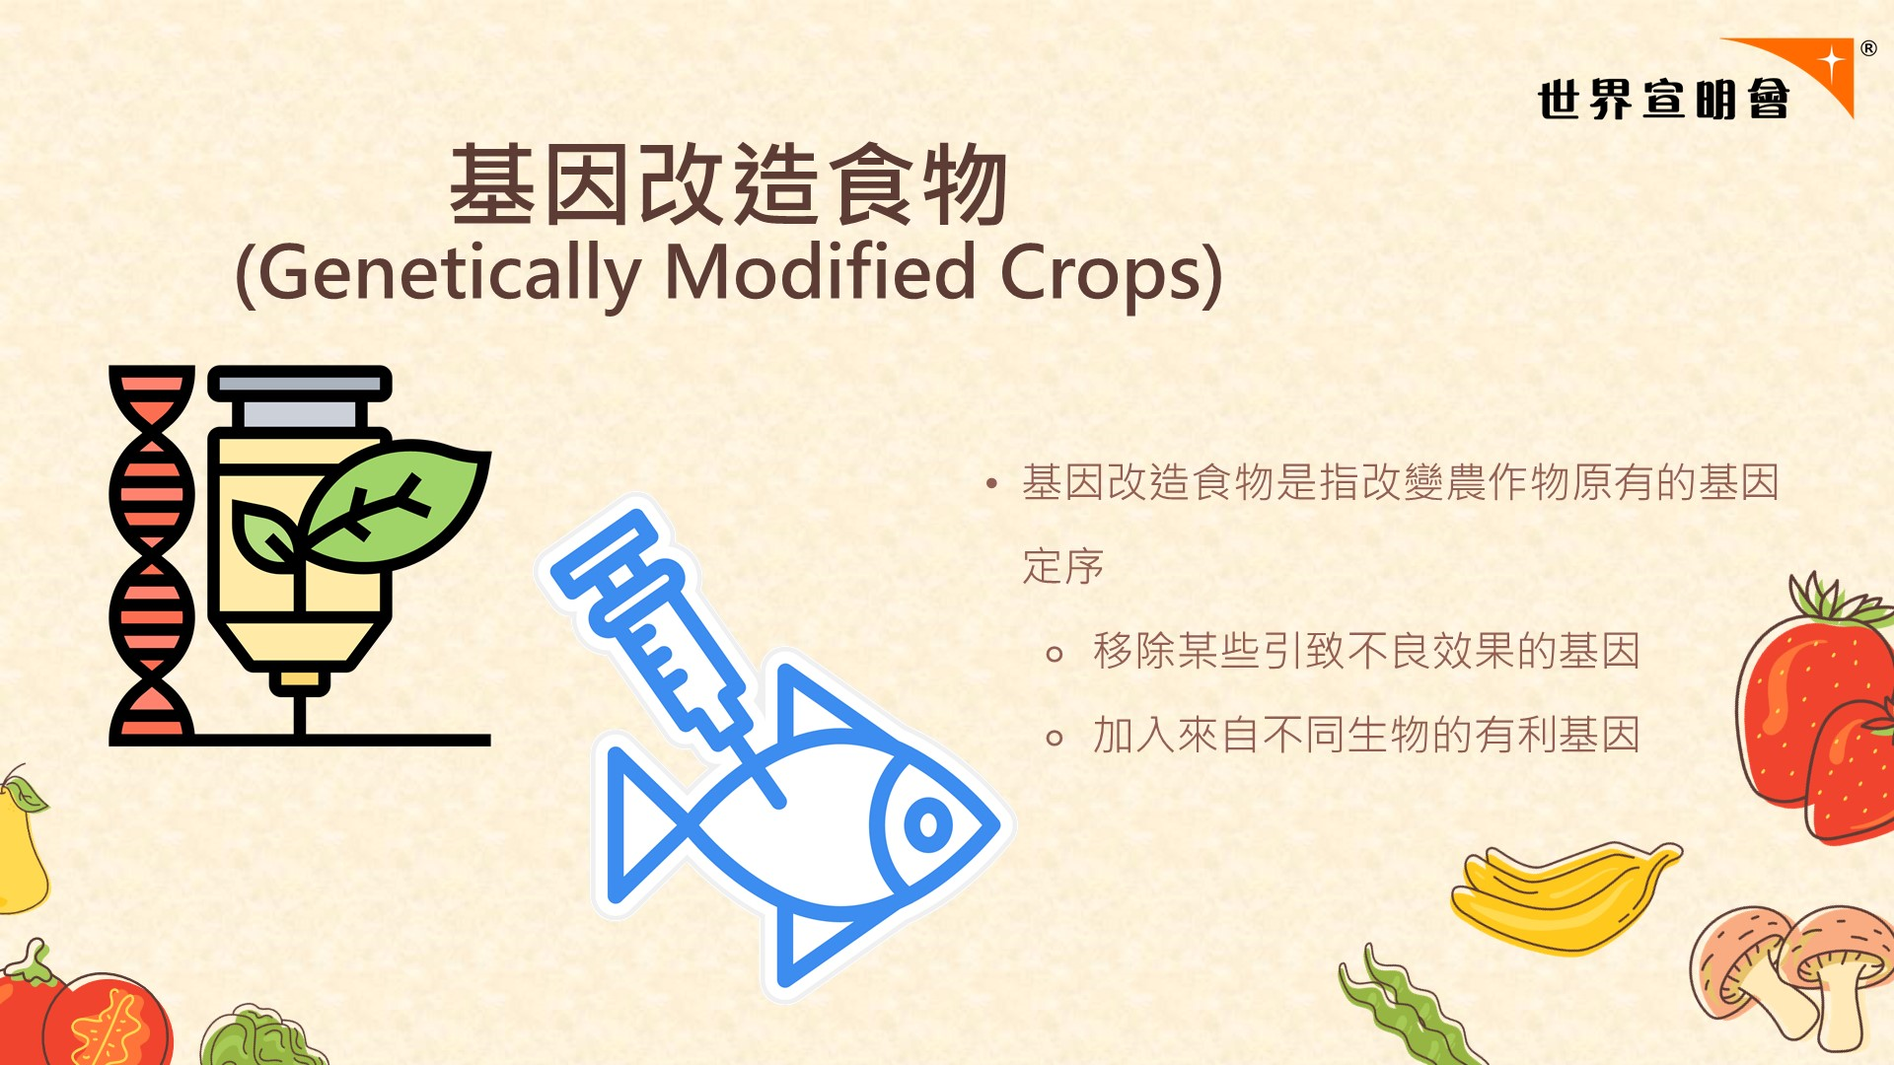


基因改造食物
(Genetically Modified Crops)
  基因改造食物是指改變農作物原有的基因定序
    移除某些引致不良效果的基因
    加入來自不同生物的有利基因

Slide 22
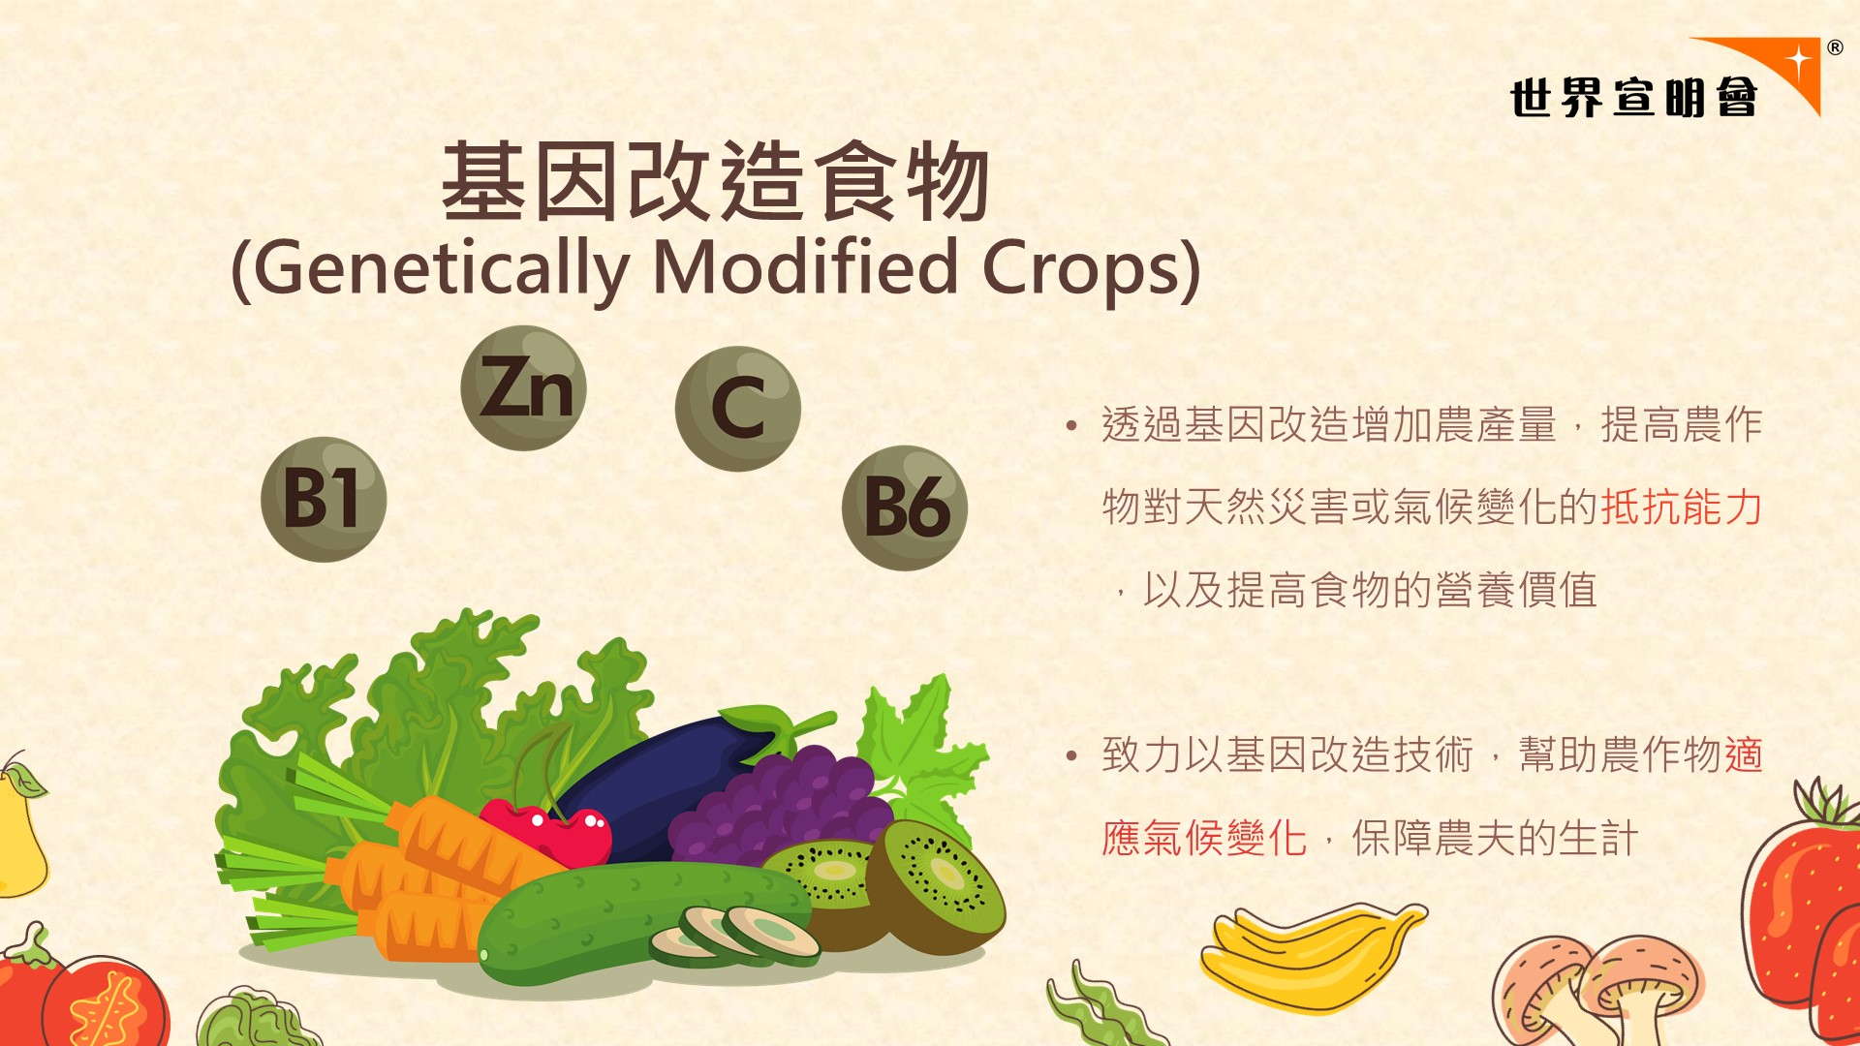
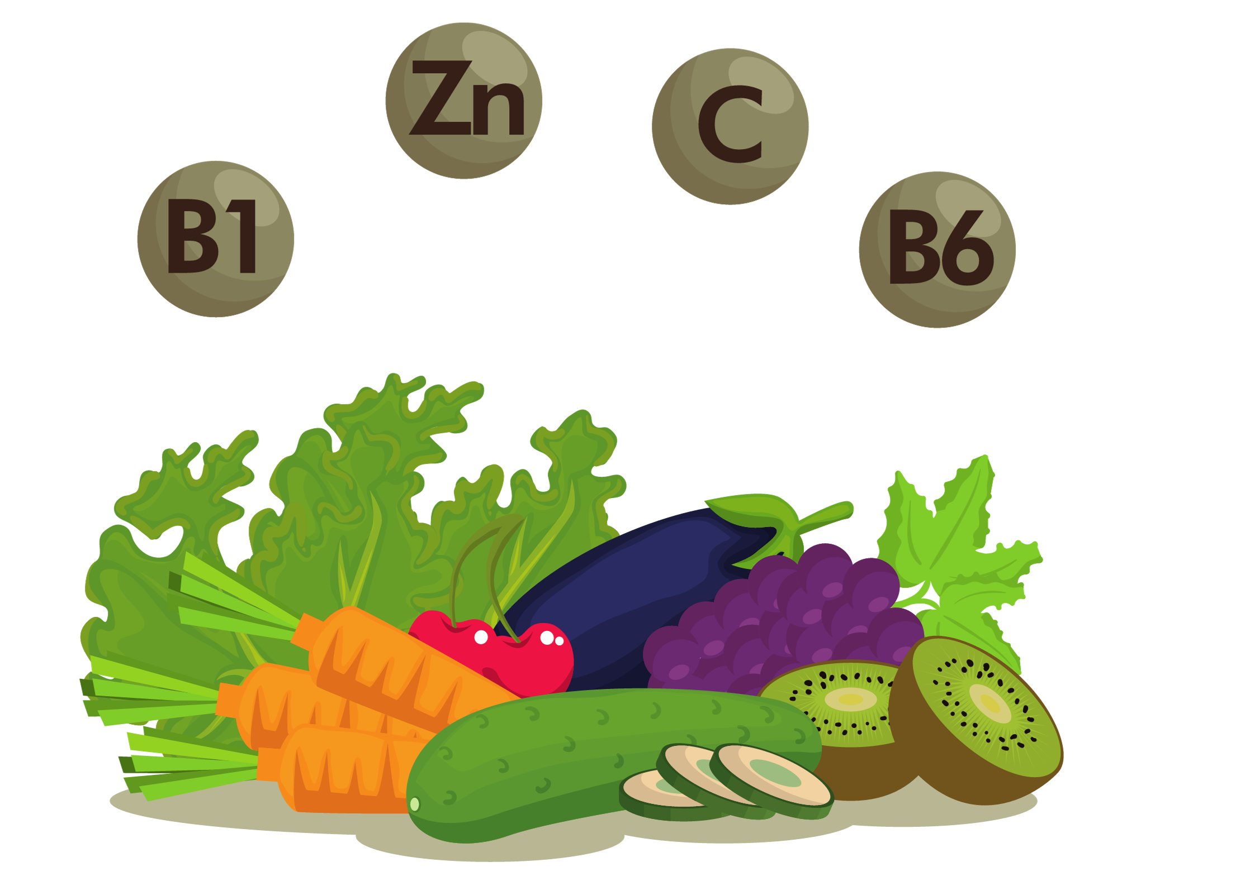
基因改造食物
(Genetically Modified Crops)
  透過基因改造增加農產量，提高農作物對天然災害或氣候變化的抵抗能力，以及提高食物的營養價值
  致力以基因改造技術，幫助農作物適應氣候變化，保障農夫的生計

Slide 23









短片分享
沒有飢餓的世界：
協助村民自行生產糧食
點止肚餓咁簡單
沙利素：吃蝗蟲的故事
黃金1000日：營養攝取
Notes:
2.1 沙利素：吃蝗蟲的故事
https://www.youtube.com/watch?v=33zIDX0ACK0&list=PLeY_z4fw8p7K24cMZvj9M2KjmfLJ-9XRh&index=36
2.2 沒有飢餓的世界：協助村民自行生產糧食
https://www.youtube.com/watch?v=SCT9TQFrq0M&t=53s
2.3 點止肚餓咁簡單：嚴重營養不良對兒童發展的影響
https://www.youtube.com/watch?v=PtsSvdezfGM&t=20s（英語配中文字幕）
2.4 黃金1000日：營養攝取
https://www.youtube.com/watch?v=4brcOJGoufA&t=14s（英語配中文字幕）

Slide 24

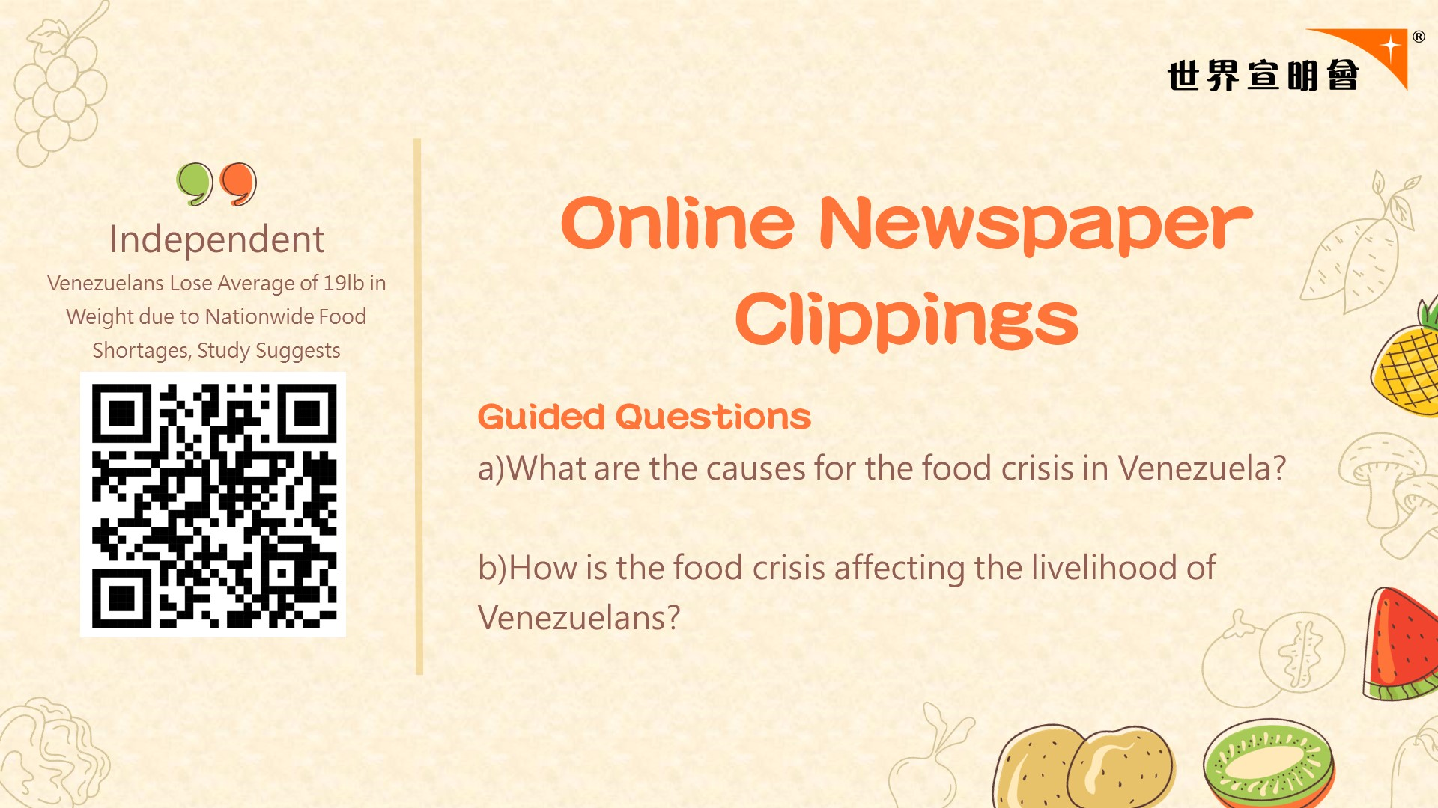






Online Newspaper Clippings
Independent
Venezuelans Lose Average of 19lb in Weight due to Nationwide Food Shortages, Study Suggests
Guided Questions
a)What are the causes for the food crisis in Venezuela?
b)How is the food crisis affecting the livelihood of Venezuelans?
Notes:
https://www.independent.co.uk/news/world/americas/venezuela-weight-loss-average-19lb-pounds-food-shortages-economic-crisis-a7595081.html

Slide 25



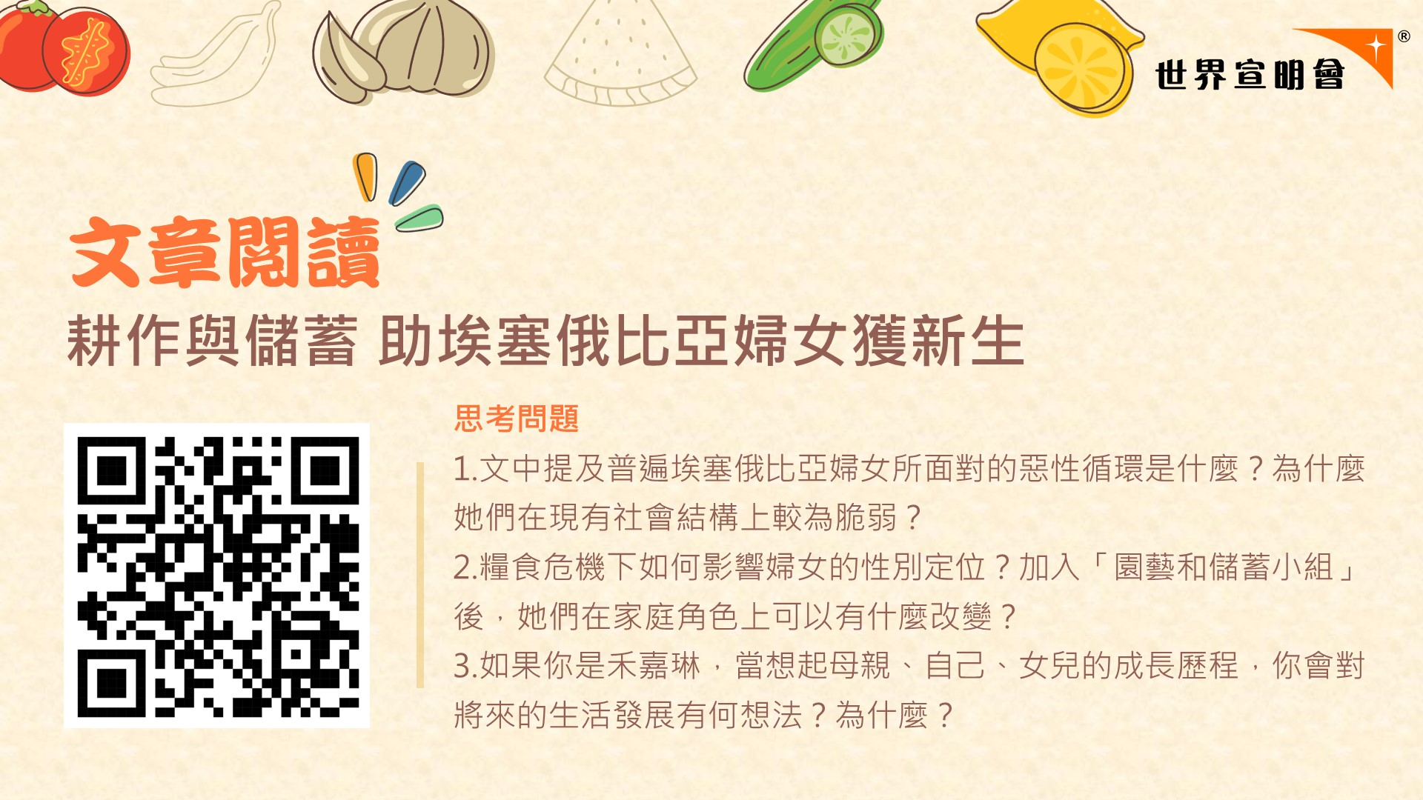
文章閱讀
耕作與儲蓄 助埃塞俄比亞婦女獲新生
思考問題
1.文中提及普遍埃塞俄比亞婦女所面對的惡性循環是什麼？為什麼她們在現有社會結構上較為脆弱？
2.糧食危機下如何影響婦女的性別定位？加入「園藝和儲蓄小組」後，她們在家庭角色上可以有什麼改變？
3.如果你是禾嘉琳，當想起母親、自己、女兒的成長歷程，你會對將來的生活發展有何想法？為什麼？
Notes:
https://www.worldvision.org.hk/images/data/07_Learn/02_Resources/04_SEC/FoodCrisis-Article01.pdf

Slide 26





文章閱讀 (延伸行動)
「那麼遠，這麼近」
1.咖啡的發源地是埃塞俄比亞。在香港可以買到埃塞俄比亞咖啡嗎？不妨上網搜查或經過咖啡店時留意一下！
2.查一下世界地圖，埃塞俄比亞位於非洲什麼位置？找出其鄰近的3個國家，她們都有生產咖啡嗎？

Slide 27




文章閱讀
氣候智慧型農業 保障糧食供應
思考問題
1.資料中提及出現糧食危機的地方，有什麼共通點？
2.泥土與糧食危機有什麼關係？
3.何謂「氣候智慧型農業」？何以見得它是針對糧食危機的長遠解決方法？
Notes:
http://www.worldvision.org.hk/images/data/07_Learn/02_Resources/04_SEC/FoodCrisis-Article02.pdf

Slide 28





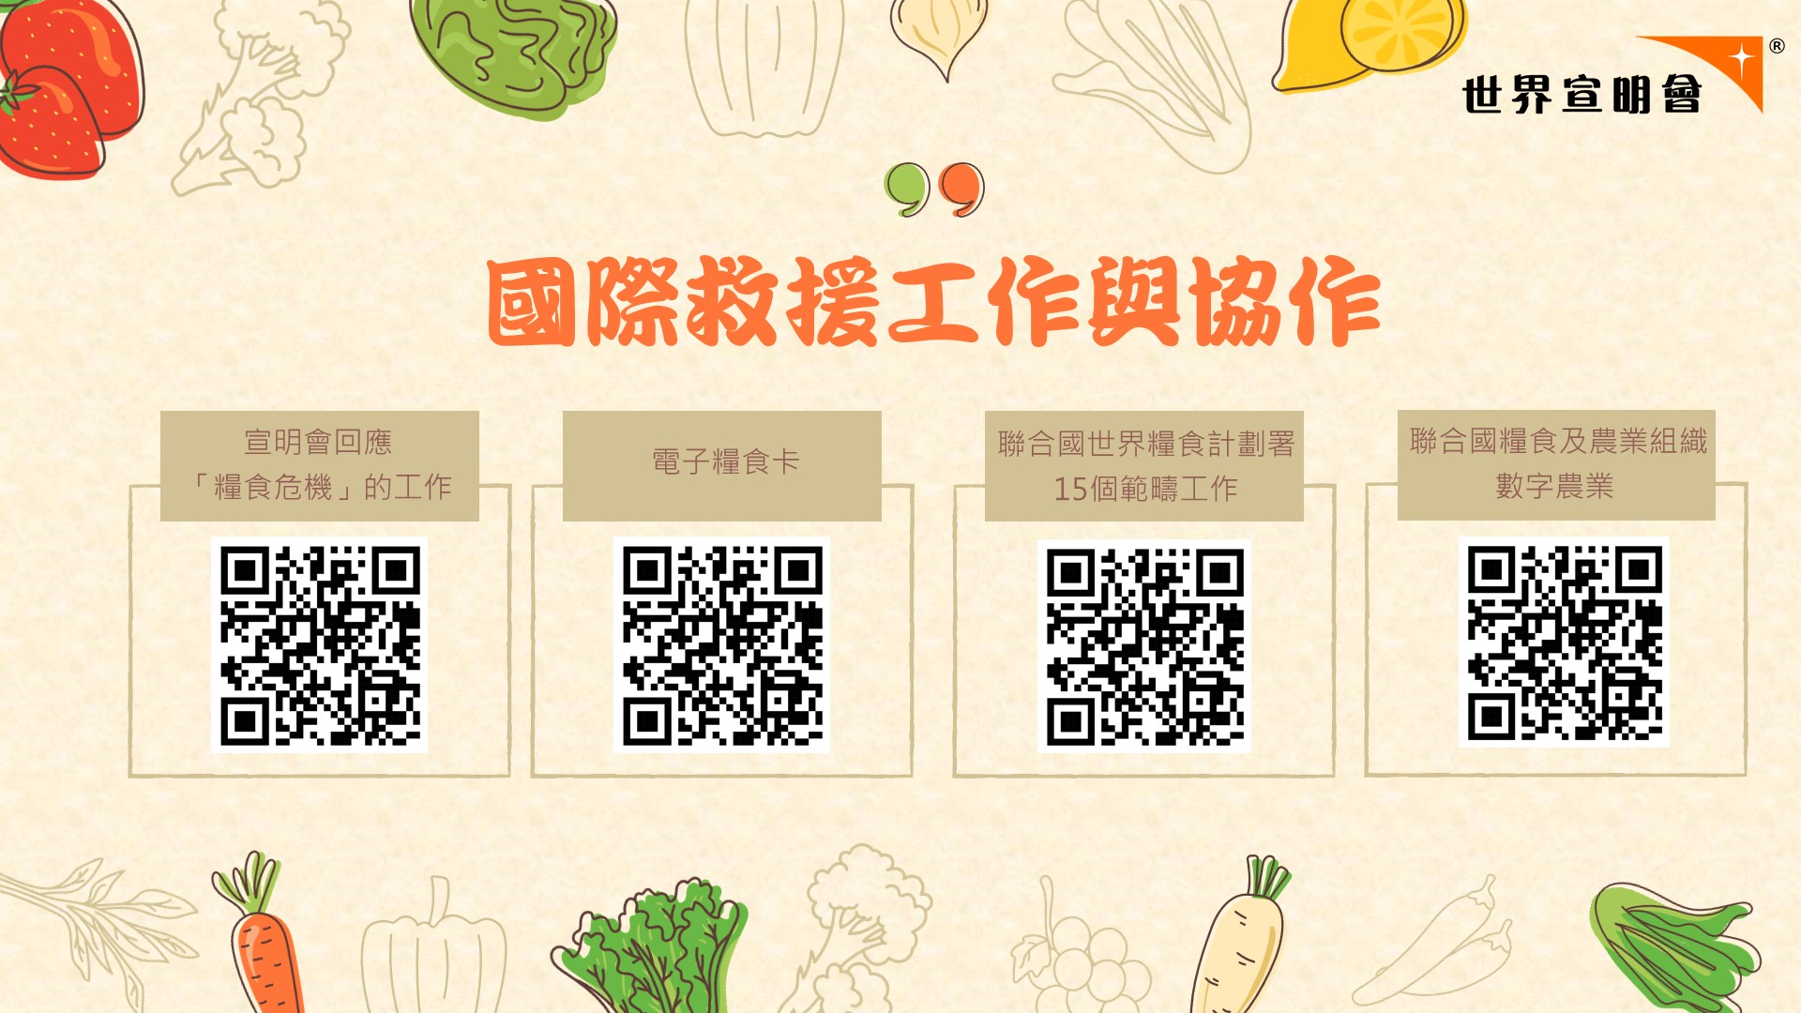
國際救援工作與協作
宣明會回應
  「糧食危機」的工作
聯合國世界糧食計劃署
  15個範疇工作
聯合國糧食及農業組織
  數字農業
  電子糧食卡
Notes:
5. 國際救援工作與協作
5.1 宣明會回應「糧食危機」的工作
https://www.worldvision.org.hk/learn/hunger#hunger-how-we-help-development
5.2 電子糧食卡
https://www.worldvision.org.hk/news/ireports/food_digital_2017
5.3 聯合國世界糧食計劃署(WFP)的15個範疇工作（簡體）
主頁> 按「我們的工作」
https://zh.wfp.org/
5.4 聯合國糧食及農業組織(FAO)數字農業（簡體）
http://www.fao.org/digital-agriculture/zh/

